Slide 1
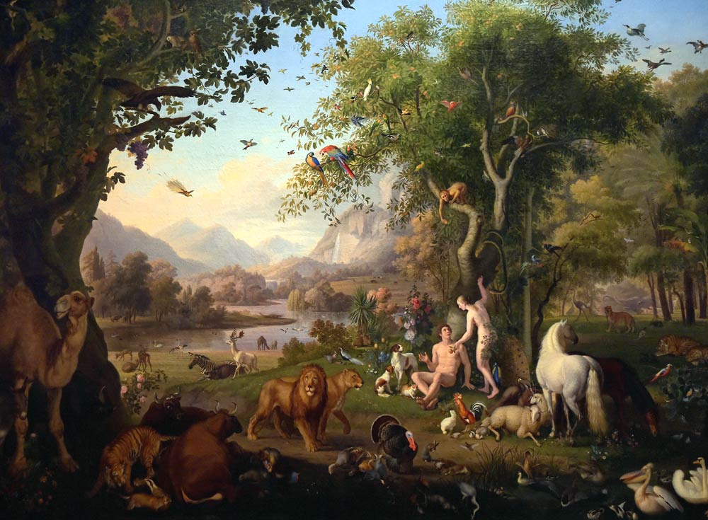
L’EVOLUTION DES JARDINS A TRAVERS LE TEMPS
Notes:
Le jardin d’EDEN est un concept biblique qui représente le paradis terrestre créé par Dieu pour accueillir sa première création humaine, Adam et Ève

Slide 2
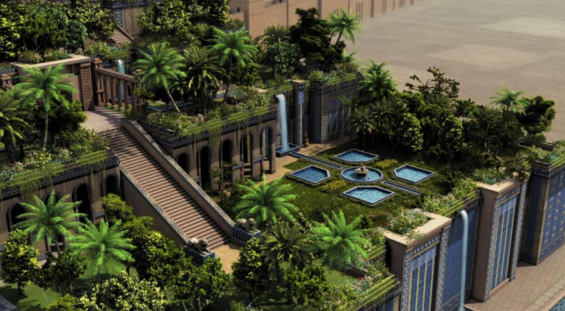
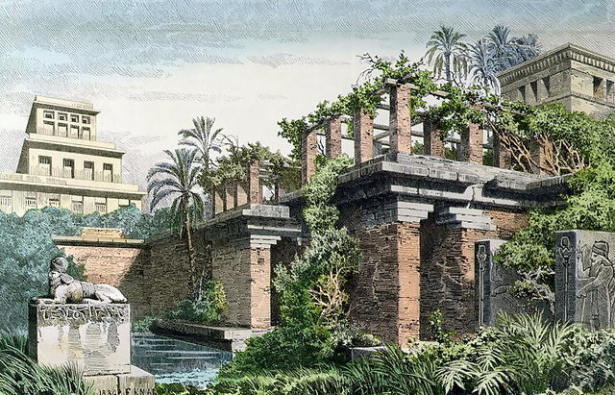
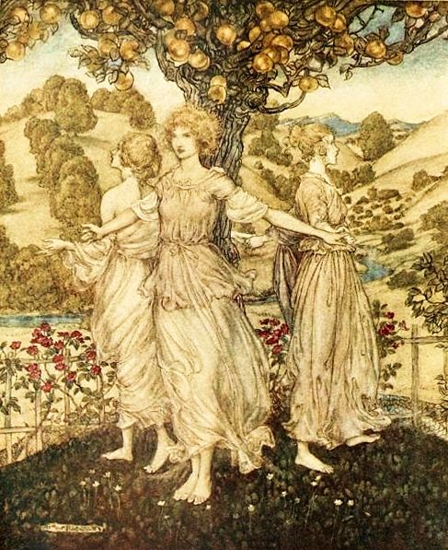
Notes:
Mésopotamie : Les célèbres jardins suspendus de Babylone sont considérés comme l’une des Sept Merveilles du monde.
Les jardins imaginaires
L’Épopée de Gilgamesh fait voyager son héros au-delà du monde, dans un espace utopique Comme le jardin des Hespérides, où les pommes sont en or, la végétation y est en pierres précieuse
Homère, quant à lui, nous donne à contempler les jardins d’Alkinoos « Aux côtés de la cour, on voit un grand jardin, avec ses quatre arpents enclos dans une enceinte

Slide 3
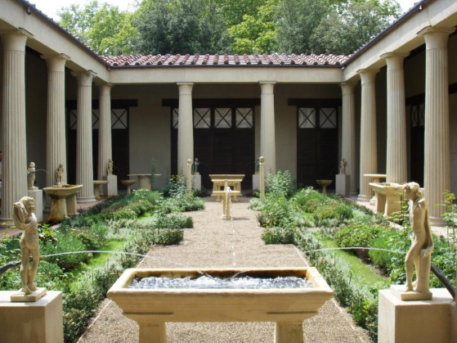
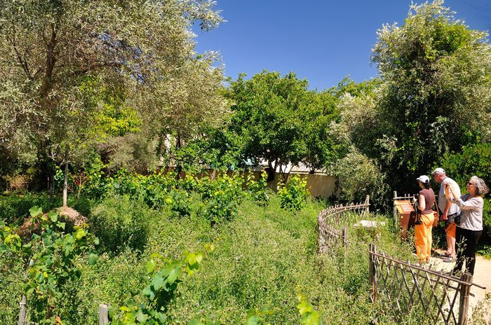
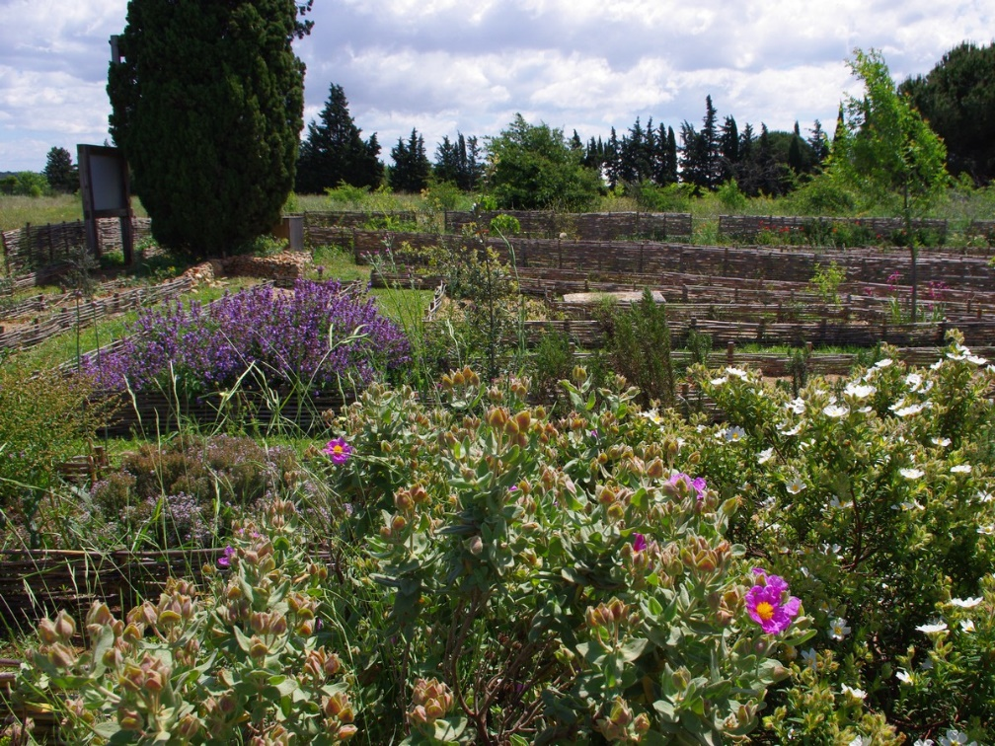
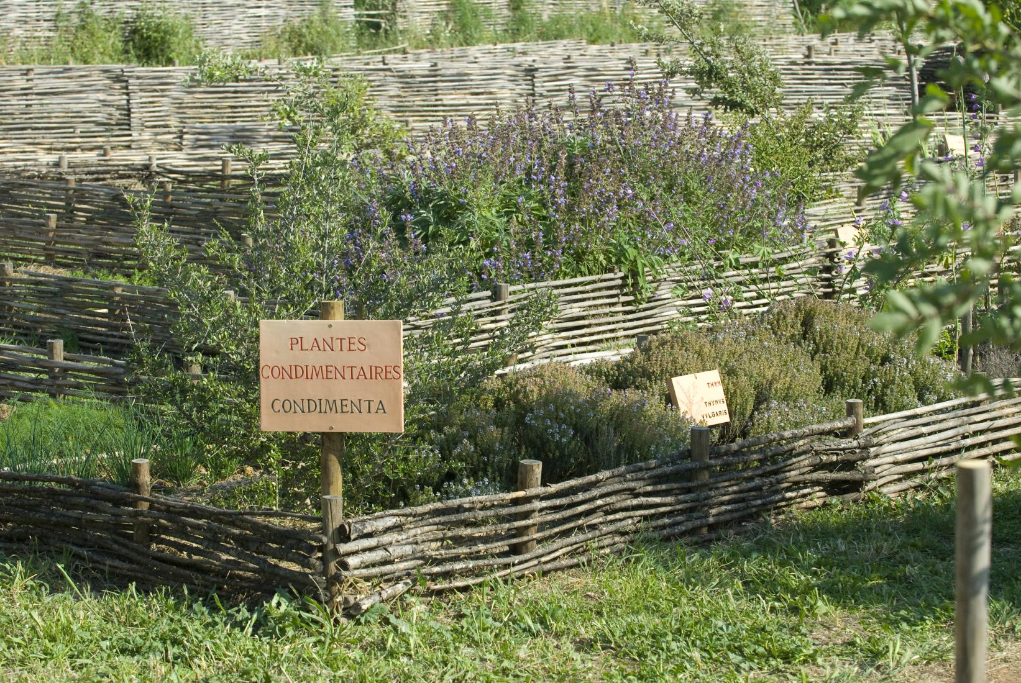
Reconstruction du jardin de la Maison des Vettii
Le jardin antique méditerranéen de Balaruc les bains
Amphoralis
Notes:
On a aussi des dessins de jardins grecs et égyptiens.
Rome : Les jardins romains ont évolué des potagers et vergers initiaux vers des espaces sophistiqués d’agrément, comme ceux de Pompéi et de la villa Hadriana à Tivoli¹.
Le clos de la Lombarde à Narbonne
Sallèles d’aude: Le parc d’Amphoralis offre un véritable voyage botanique. Le jardin des potiers recense plus de 160 espèces de plantes, répertoriées par les agronomes latins de l’époque. Ces plantes, réparties en cinq usages (alimentaire, médicinal, condimentaire, ornemental et artisanal), nous renseignent sur l’environnement naturel qui entourait les potiers et sur les ressources végétales qu’ils utilisaient.
Le jardin antique méditerranéen de Balaruc les bains est dédié à la connaissance des essences végétales méditerranéennes et à leurs usages au travers de sept créations originales. Le long d'un cheminement, elles font découvrir l'agriculture et l'horticulture, le sacré, la médecine, la magie, la cuisine ou la cosmétique

Slide 4
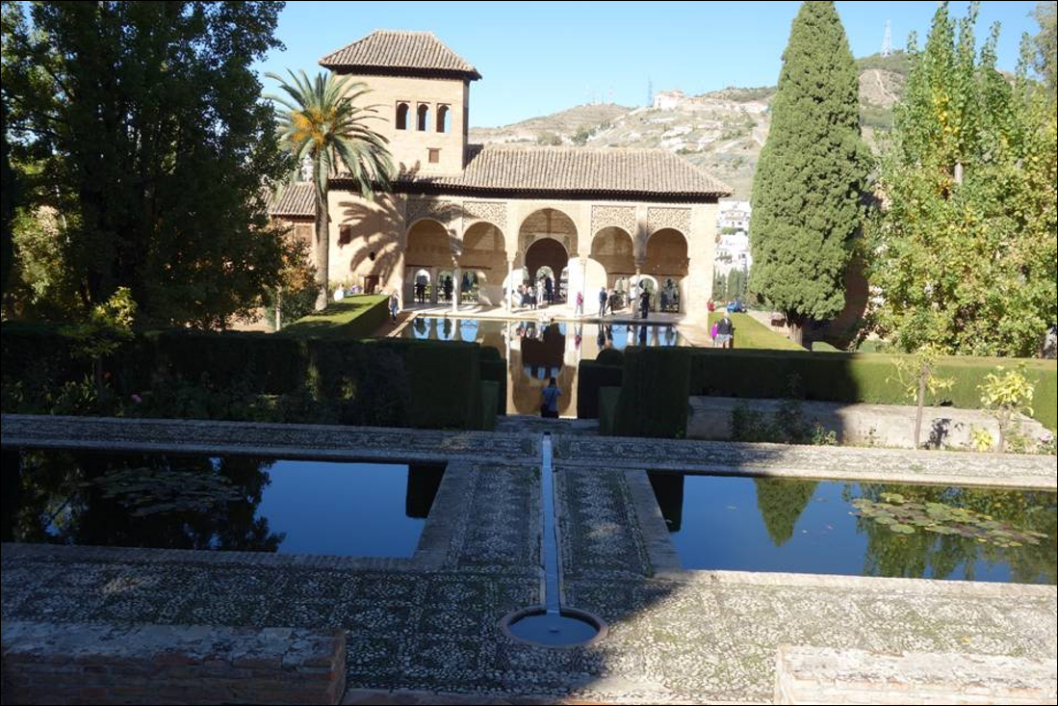
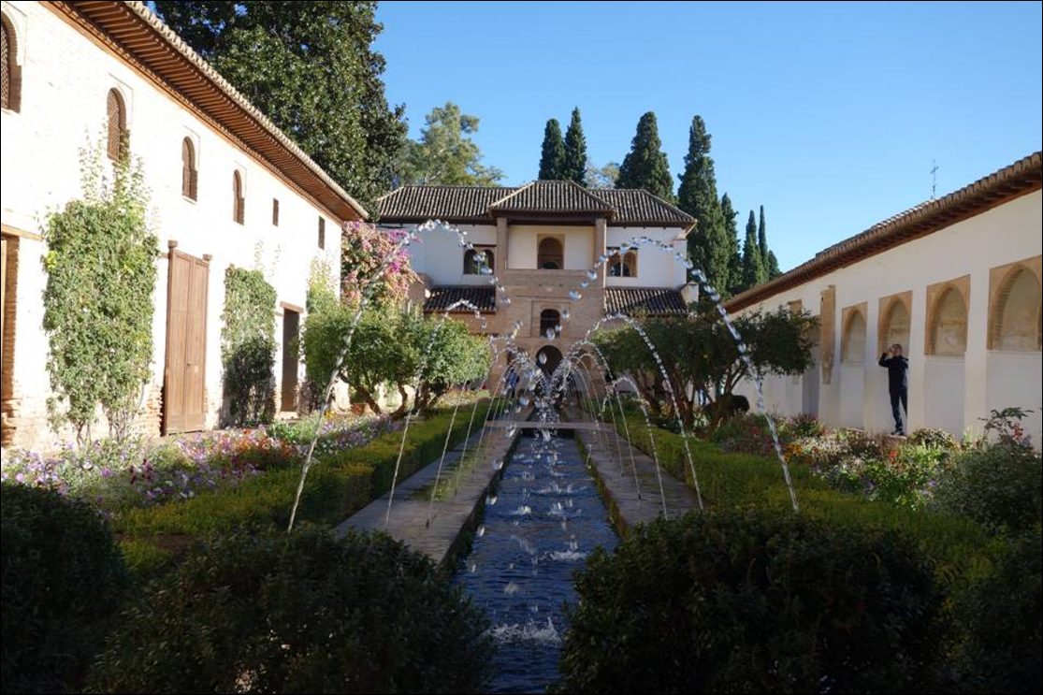
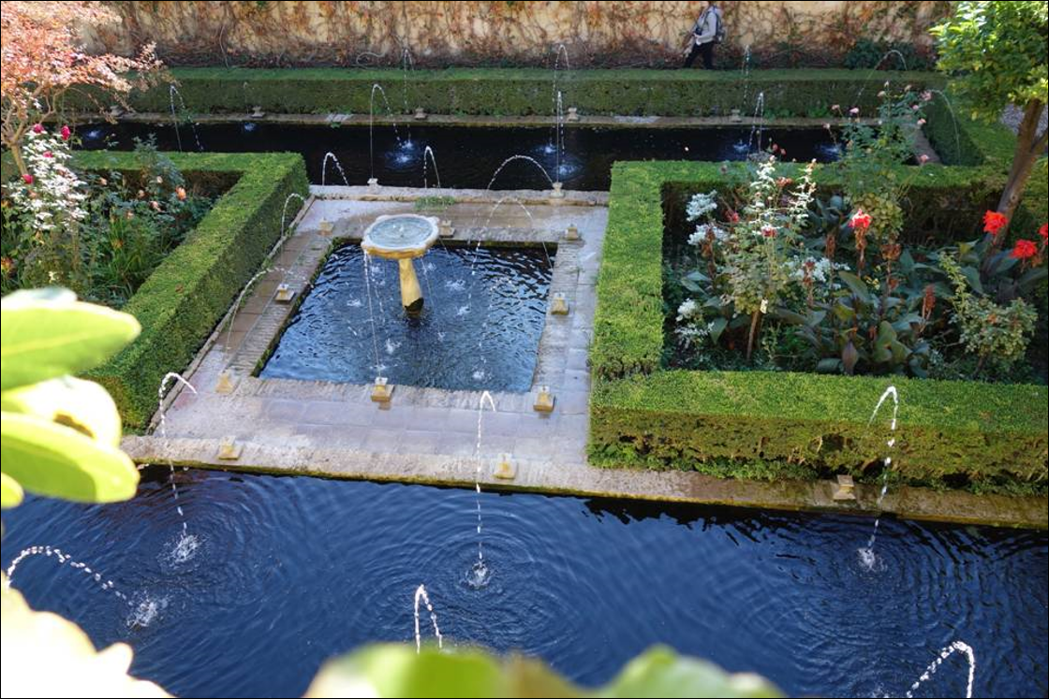
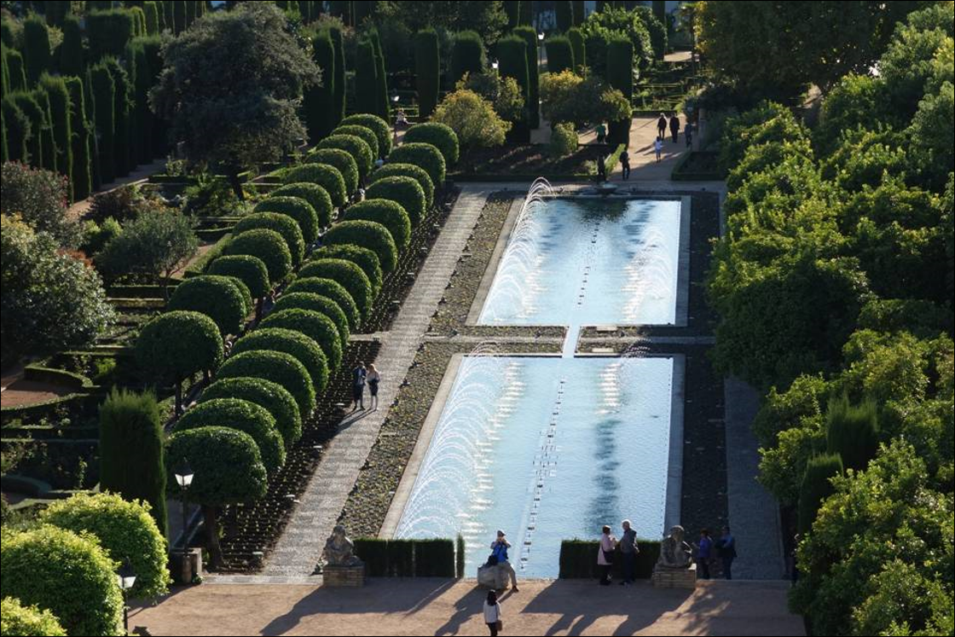
Notes:
Les jardins perses auront une influence sur les jardins du monde islamique tant en Asie, en Afrique et une partie de l’Europe (Sicile, Andalousie) Cela a donné les .Jardins d'Orient : de l'Alhambra au Taj Mahal

Slide 5
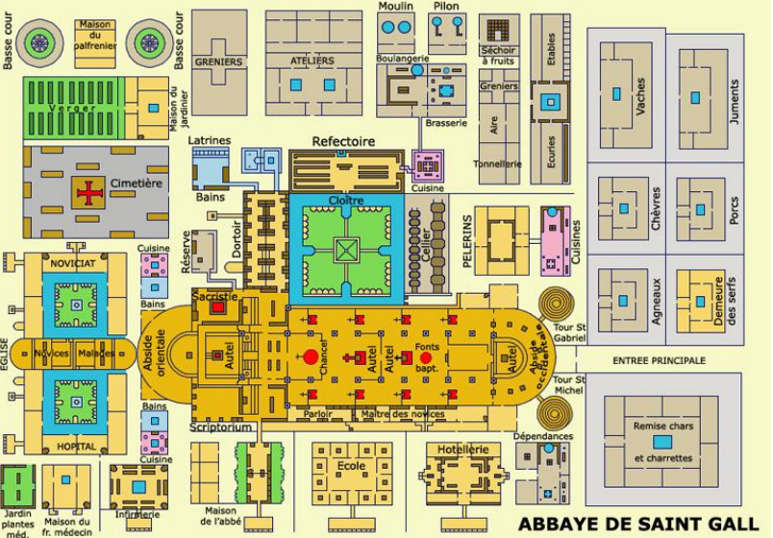
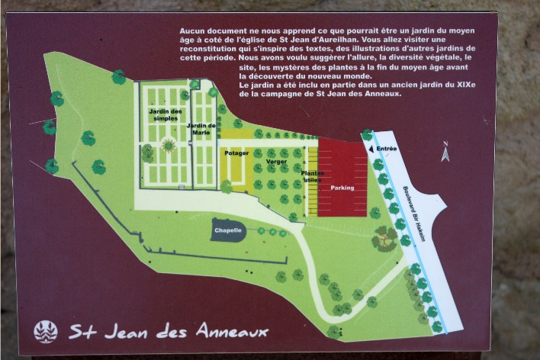
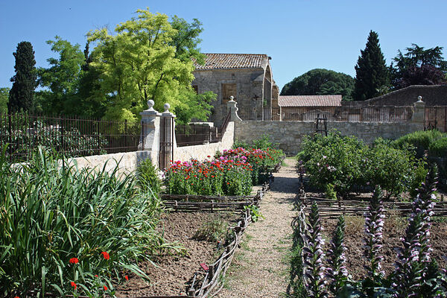
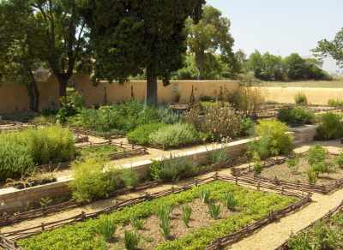
Le jardin médiéval de St Jean des anneaux
Notes:
Les règles monastiques chrétiennes ont donné naissance à la notion de jardin clos (hortus conclusus) pour la contemplation et la rédemption. Le jardin de l’abbaye bénédictine de Saint-Gall en Suisse est un bel exemple¹
A Béziers, Dans un cadre paisible, attenant à une église du XIIe siècle, se déploie le jardin médiéval de St Jean des anneaux. Dans cet espace clos, on voyage dans l'univers des plantes cultivées et utilisées au Moyen-Âge pour leurs vertus médicinales, leur signification symbolique et leurs qualités gustatives. Le tracé du jardin est lui aussi hautement symbolique : du cercle qui l'entoure - représentant le ciel -, partent 4 allées qui se dirigent vers les 4 points cardinaux, et divisent le jardin en 4 zones symbolisant chacun des 4 éléments (la terre, le feu, l'eau et l'air).

Slide 6
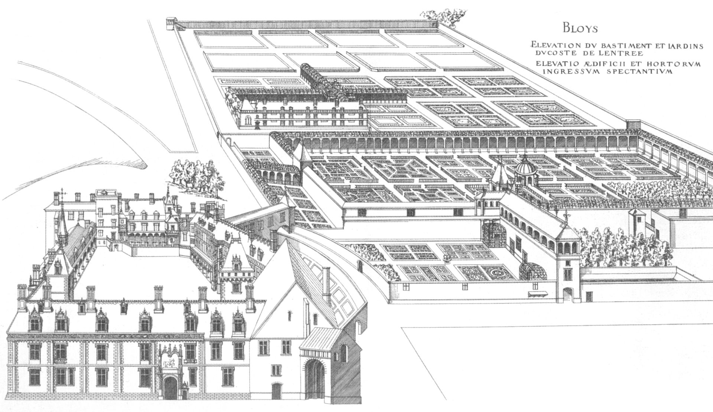
L’ART PAYSAGER en FRANCE
Avant 1600 la France possédait quelques jardins que l’on qualifie aujourd’hui de Jardins Renaissance inspirés de ce qui se faisait en Italie.
Charles VII ramène avec lui Dom Pacello Mercogliano en 1496. Il réalise les premiers jardins Renaissance à Château-Gaillard puis au château de Blois.

Slide 7
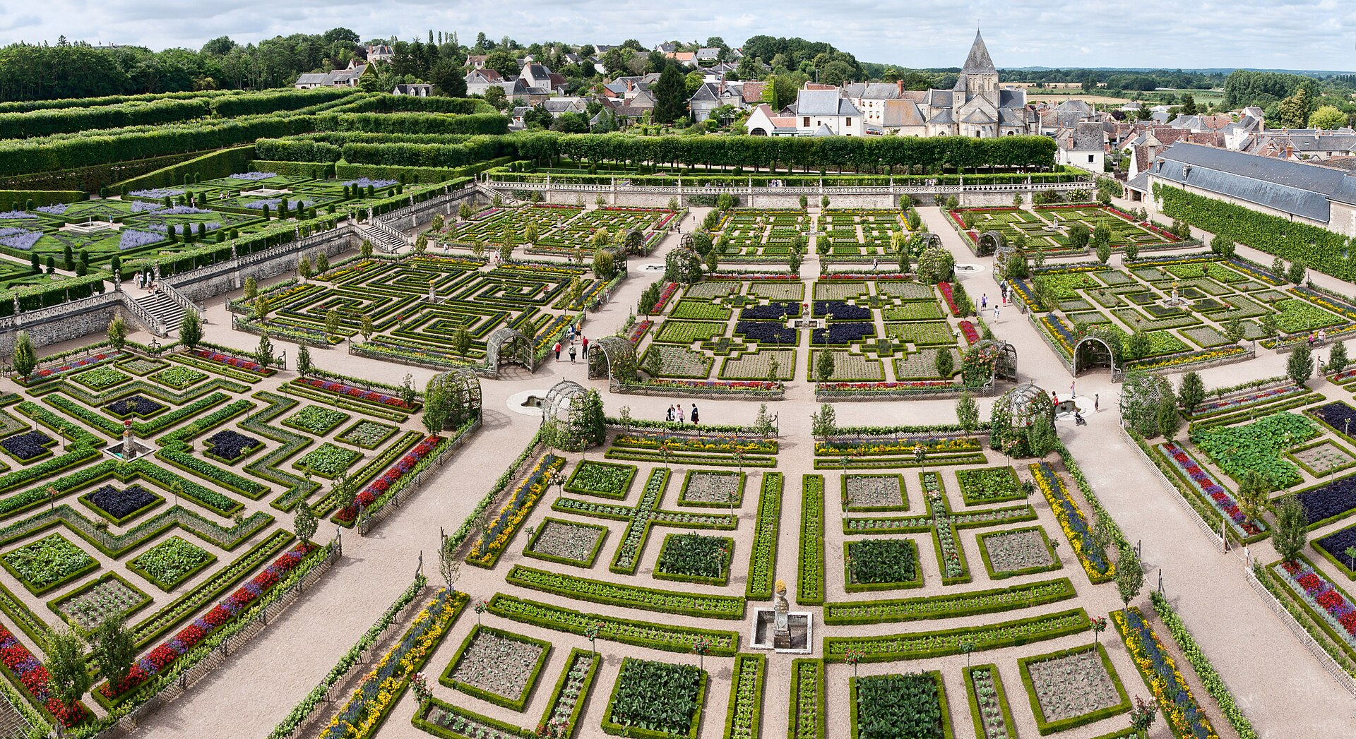
L’un des rares Jardins Renaissance qui existent encore est le jardin de Villandry reconstitué entre 1908 et 1918 par Joachim Carvalho

Slide 8
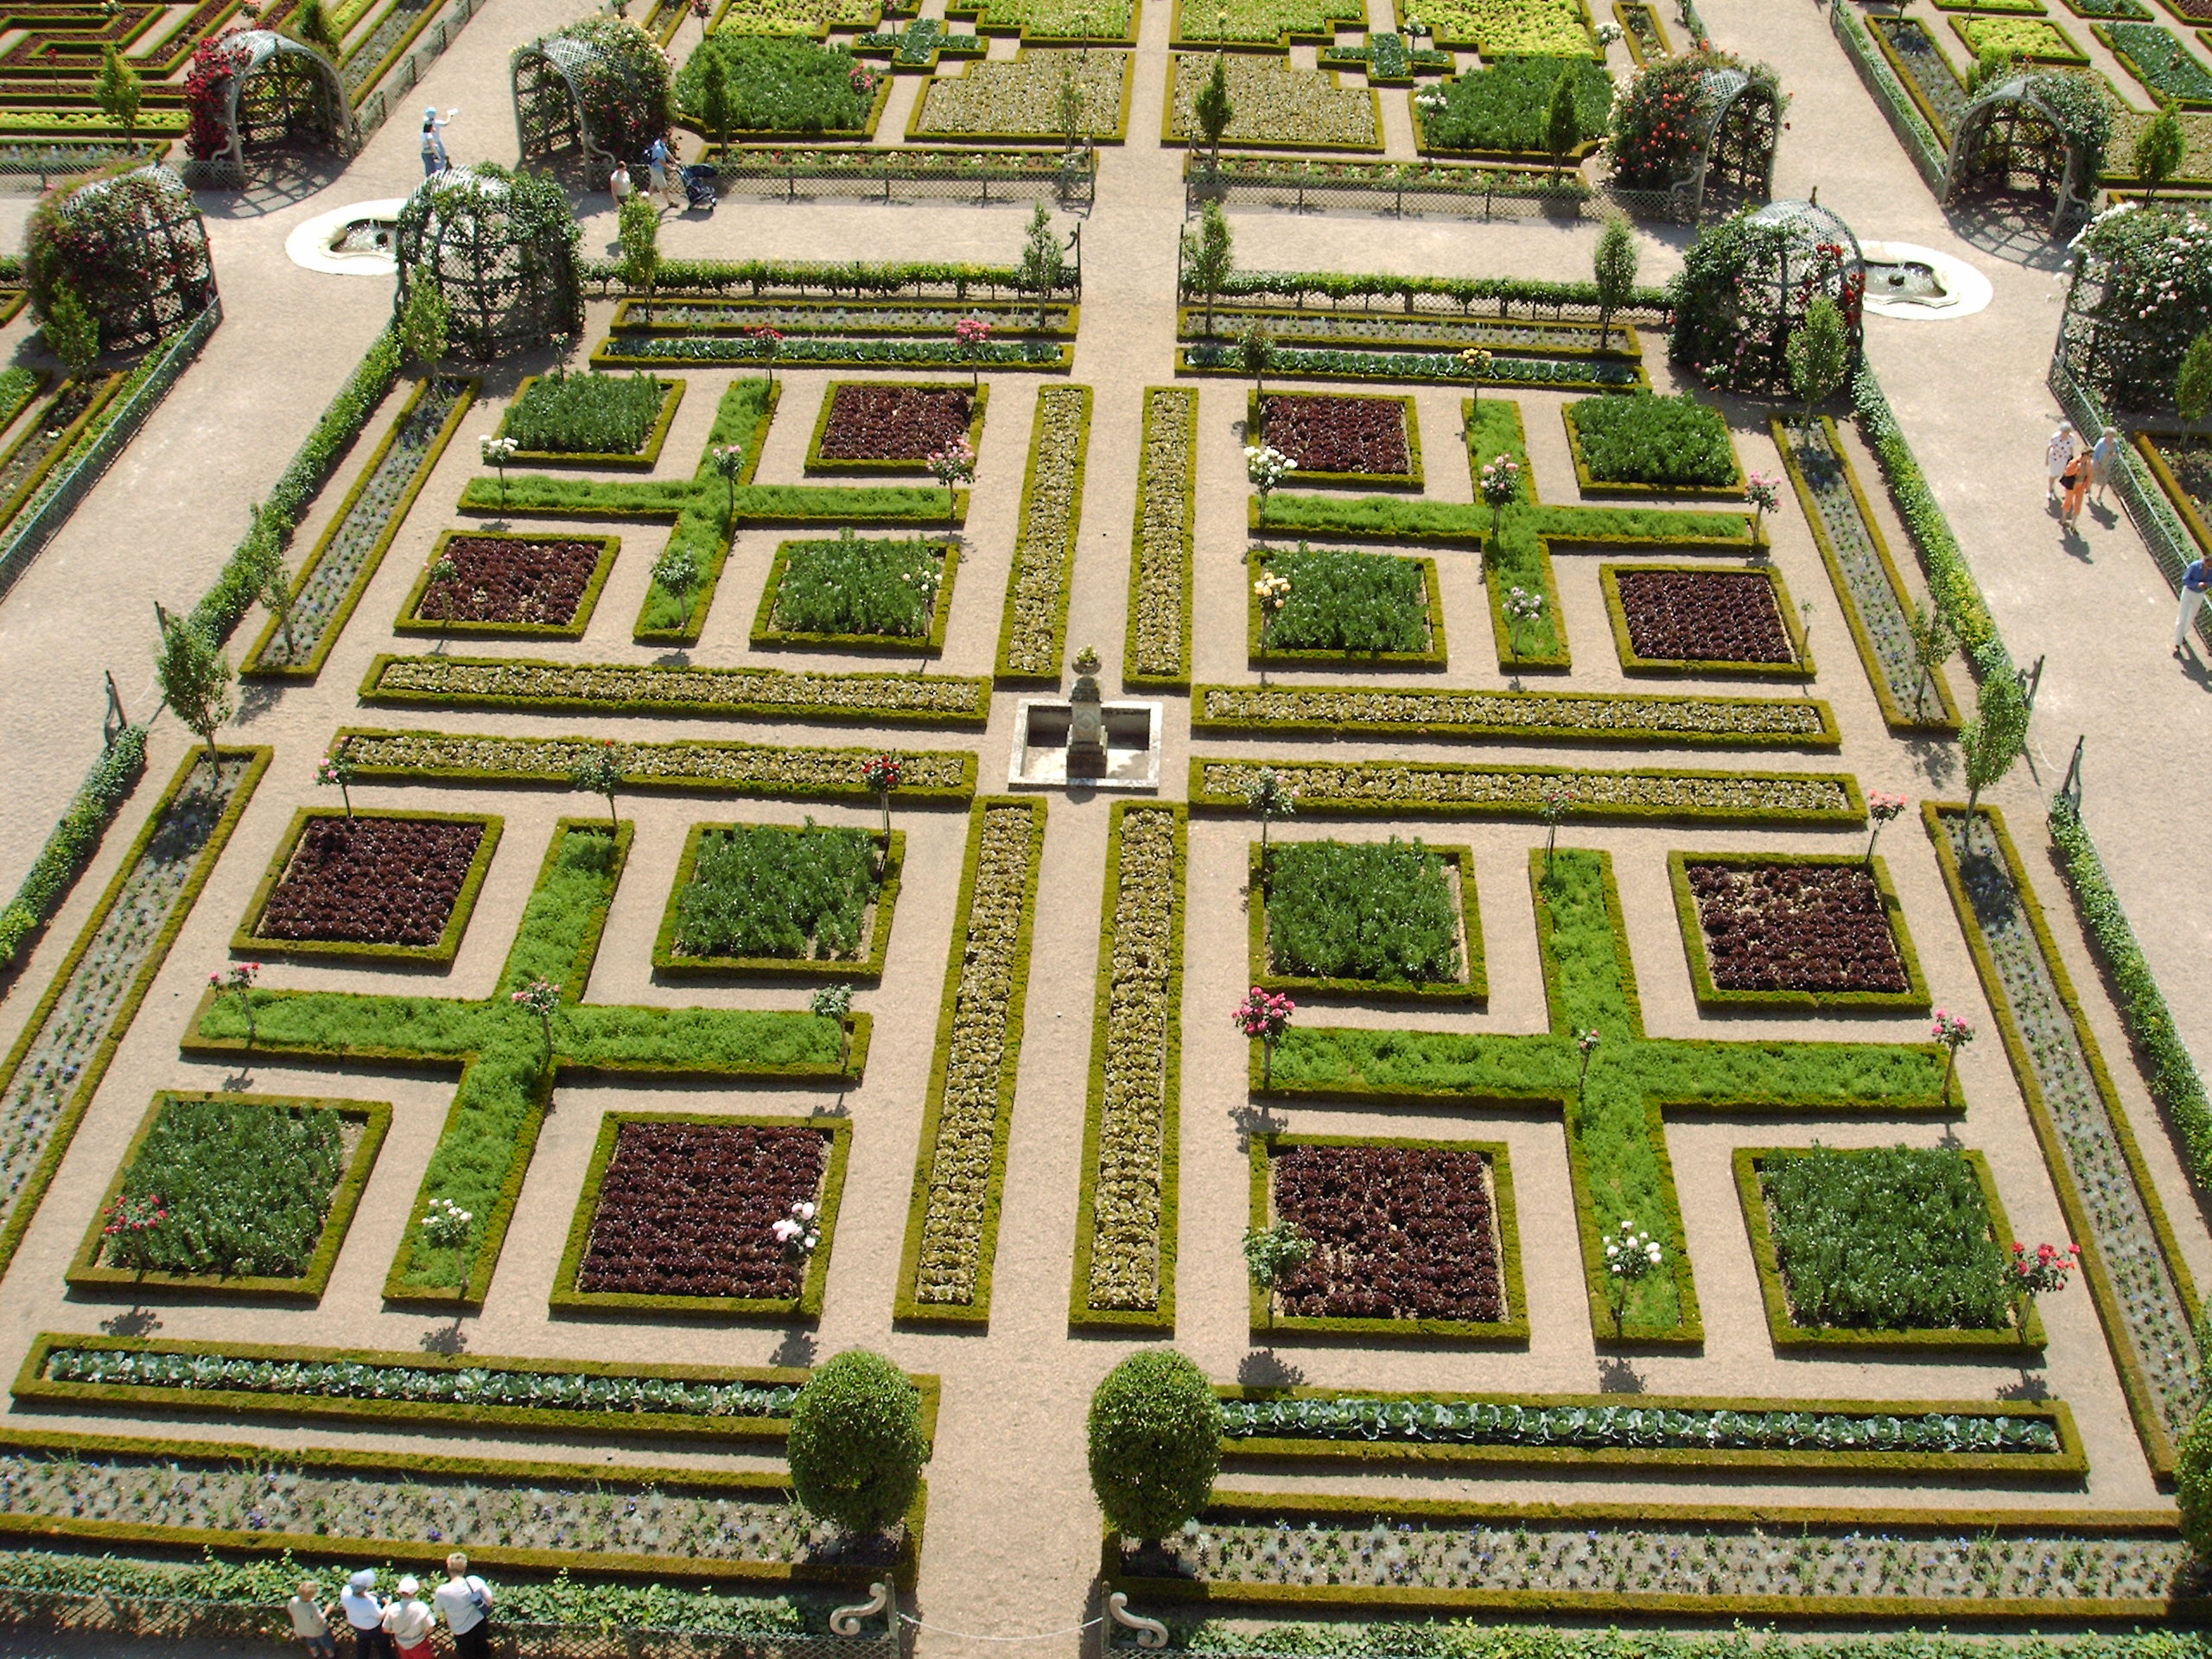
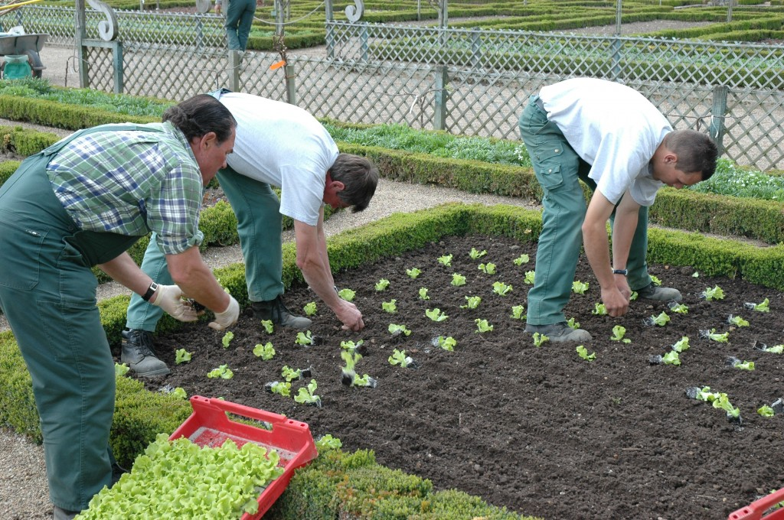
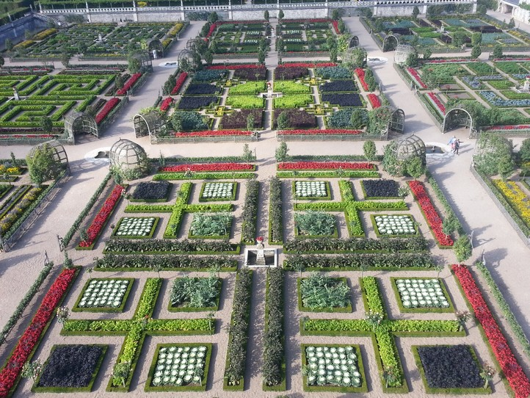
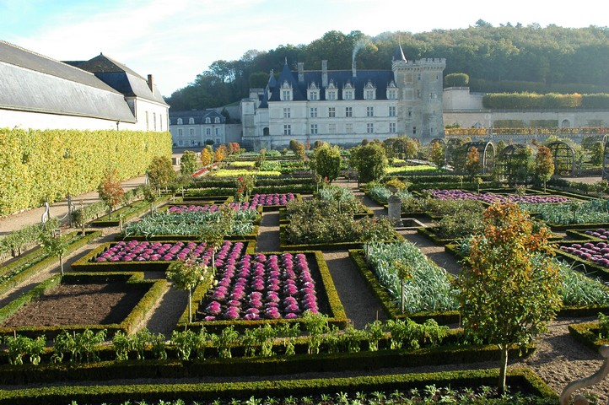
Un jardin potager tissé comme un tapis d’Orient

Slide 9
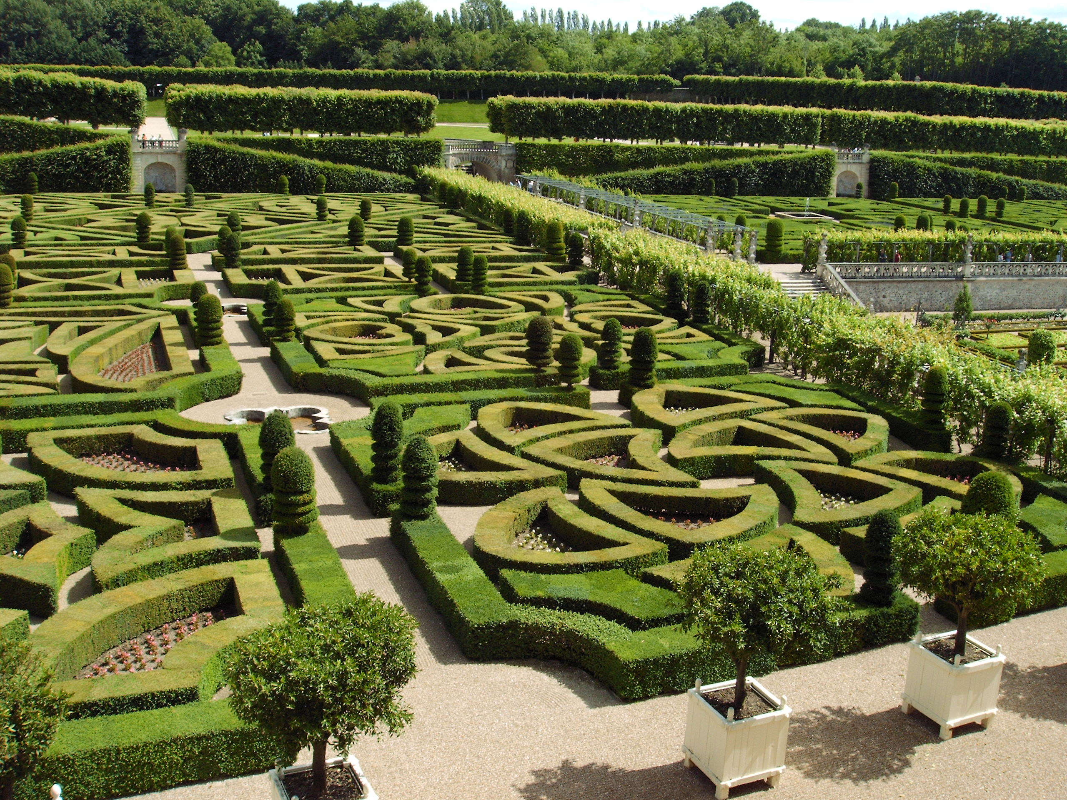
Le jardin d’amour, dessiné par Lozano, peintre espagnol

Slide 10
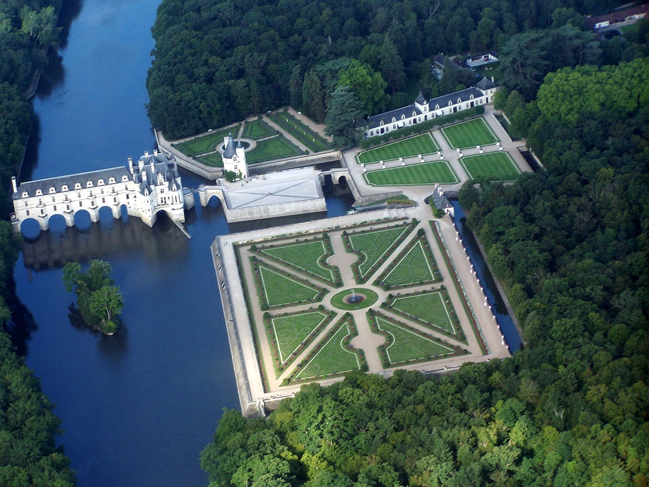
Les jardins de Chenonceau créés en 1551 pour Diane de Poitiers et Catherine de Médicis, sont typiquement des jardins Renaissance.

Slide 11
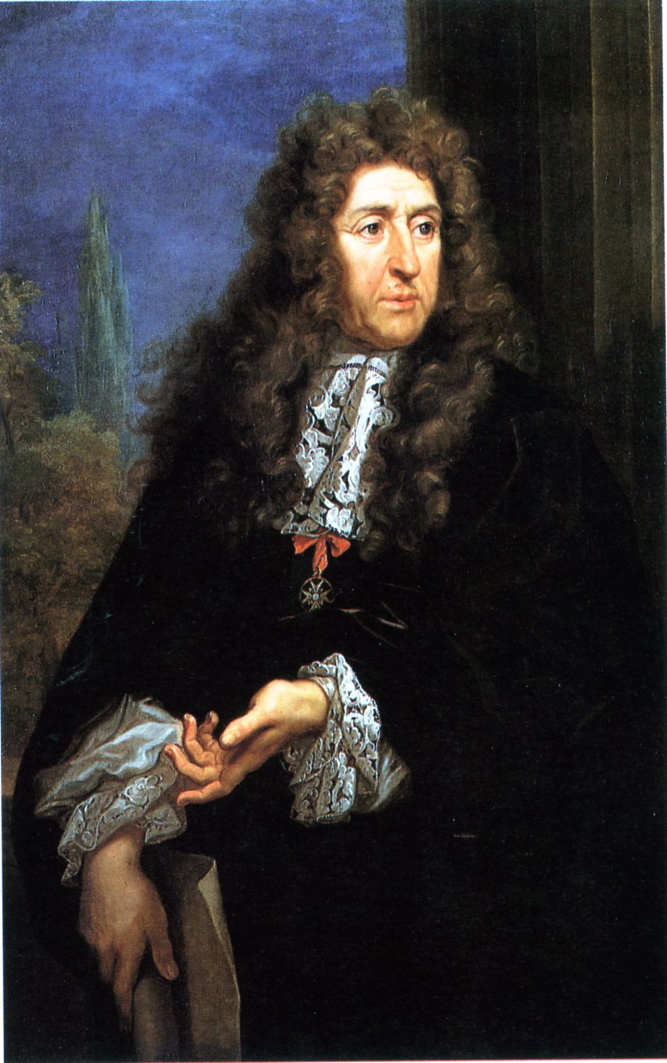
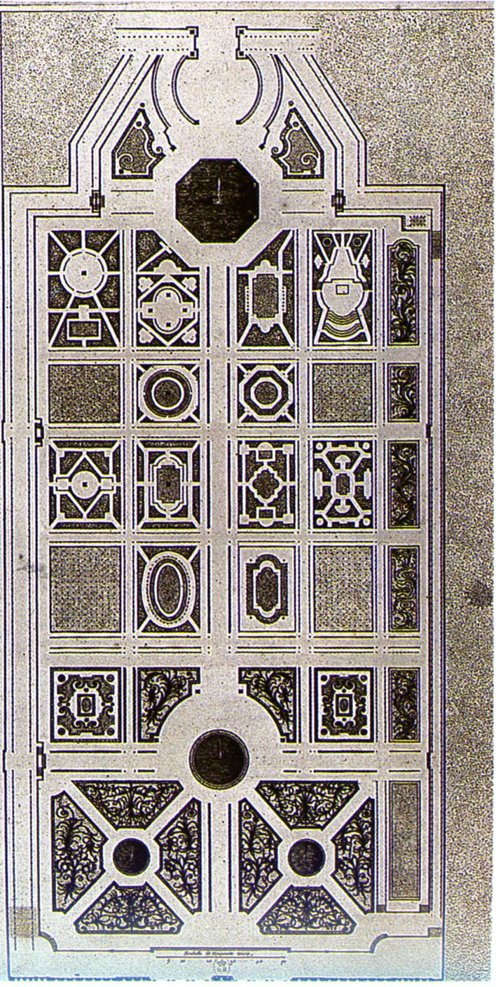
André Le Nôtre
1613 - 1700
Plan du jardin des Tuileries

Slide 12
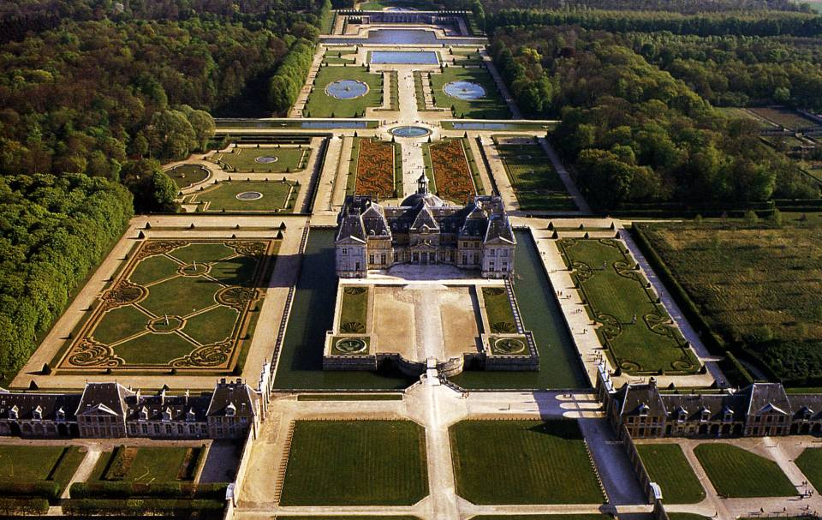
Château et jardins de Vaux le Vicomte construit et aménagés entre 1656 et 1661 pour Nicolas Fouquet Surintendant des Finances

Slide 13
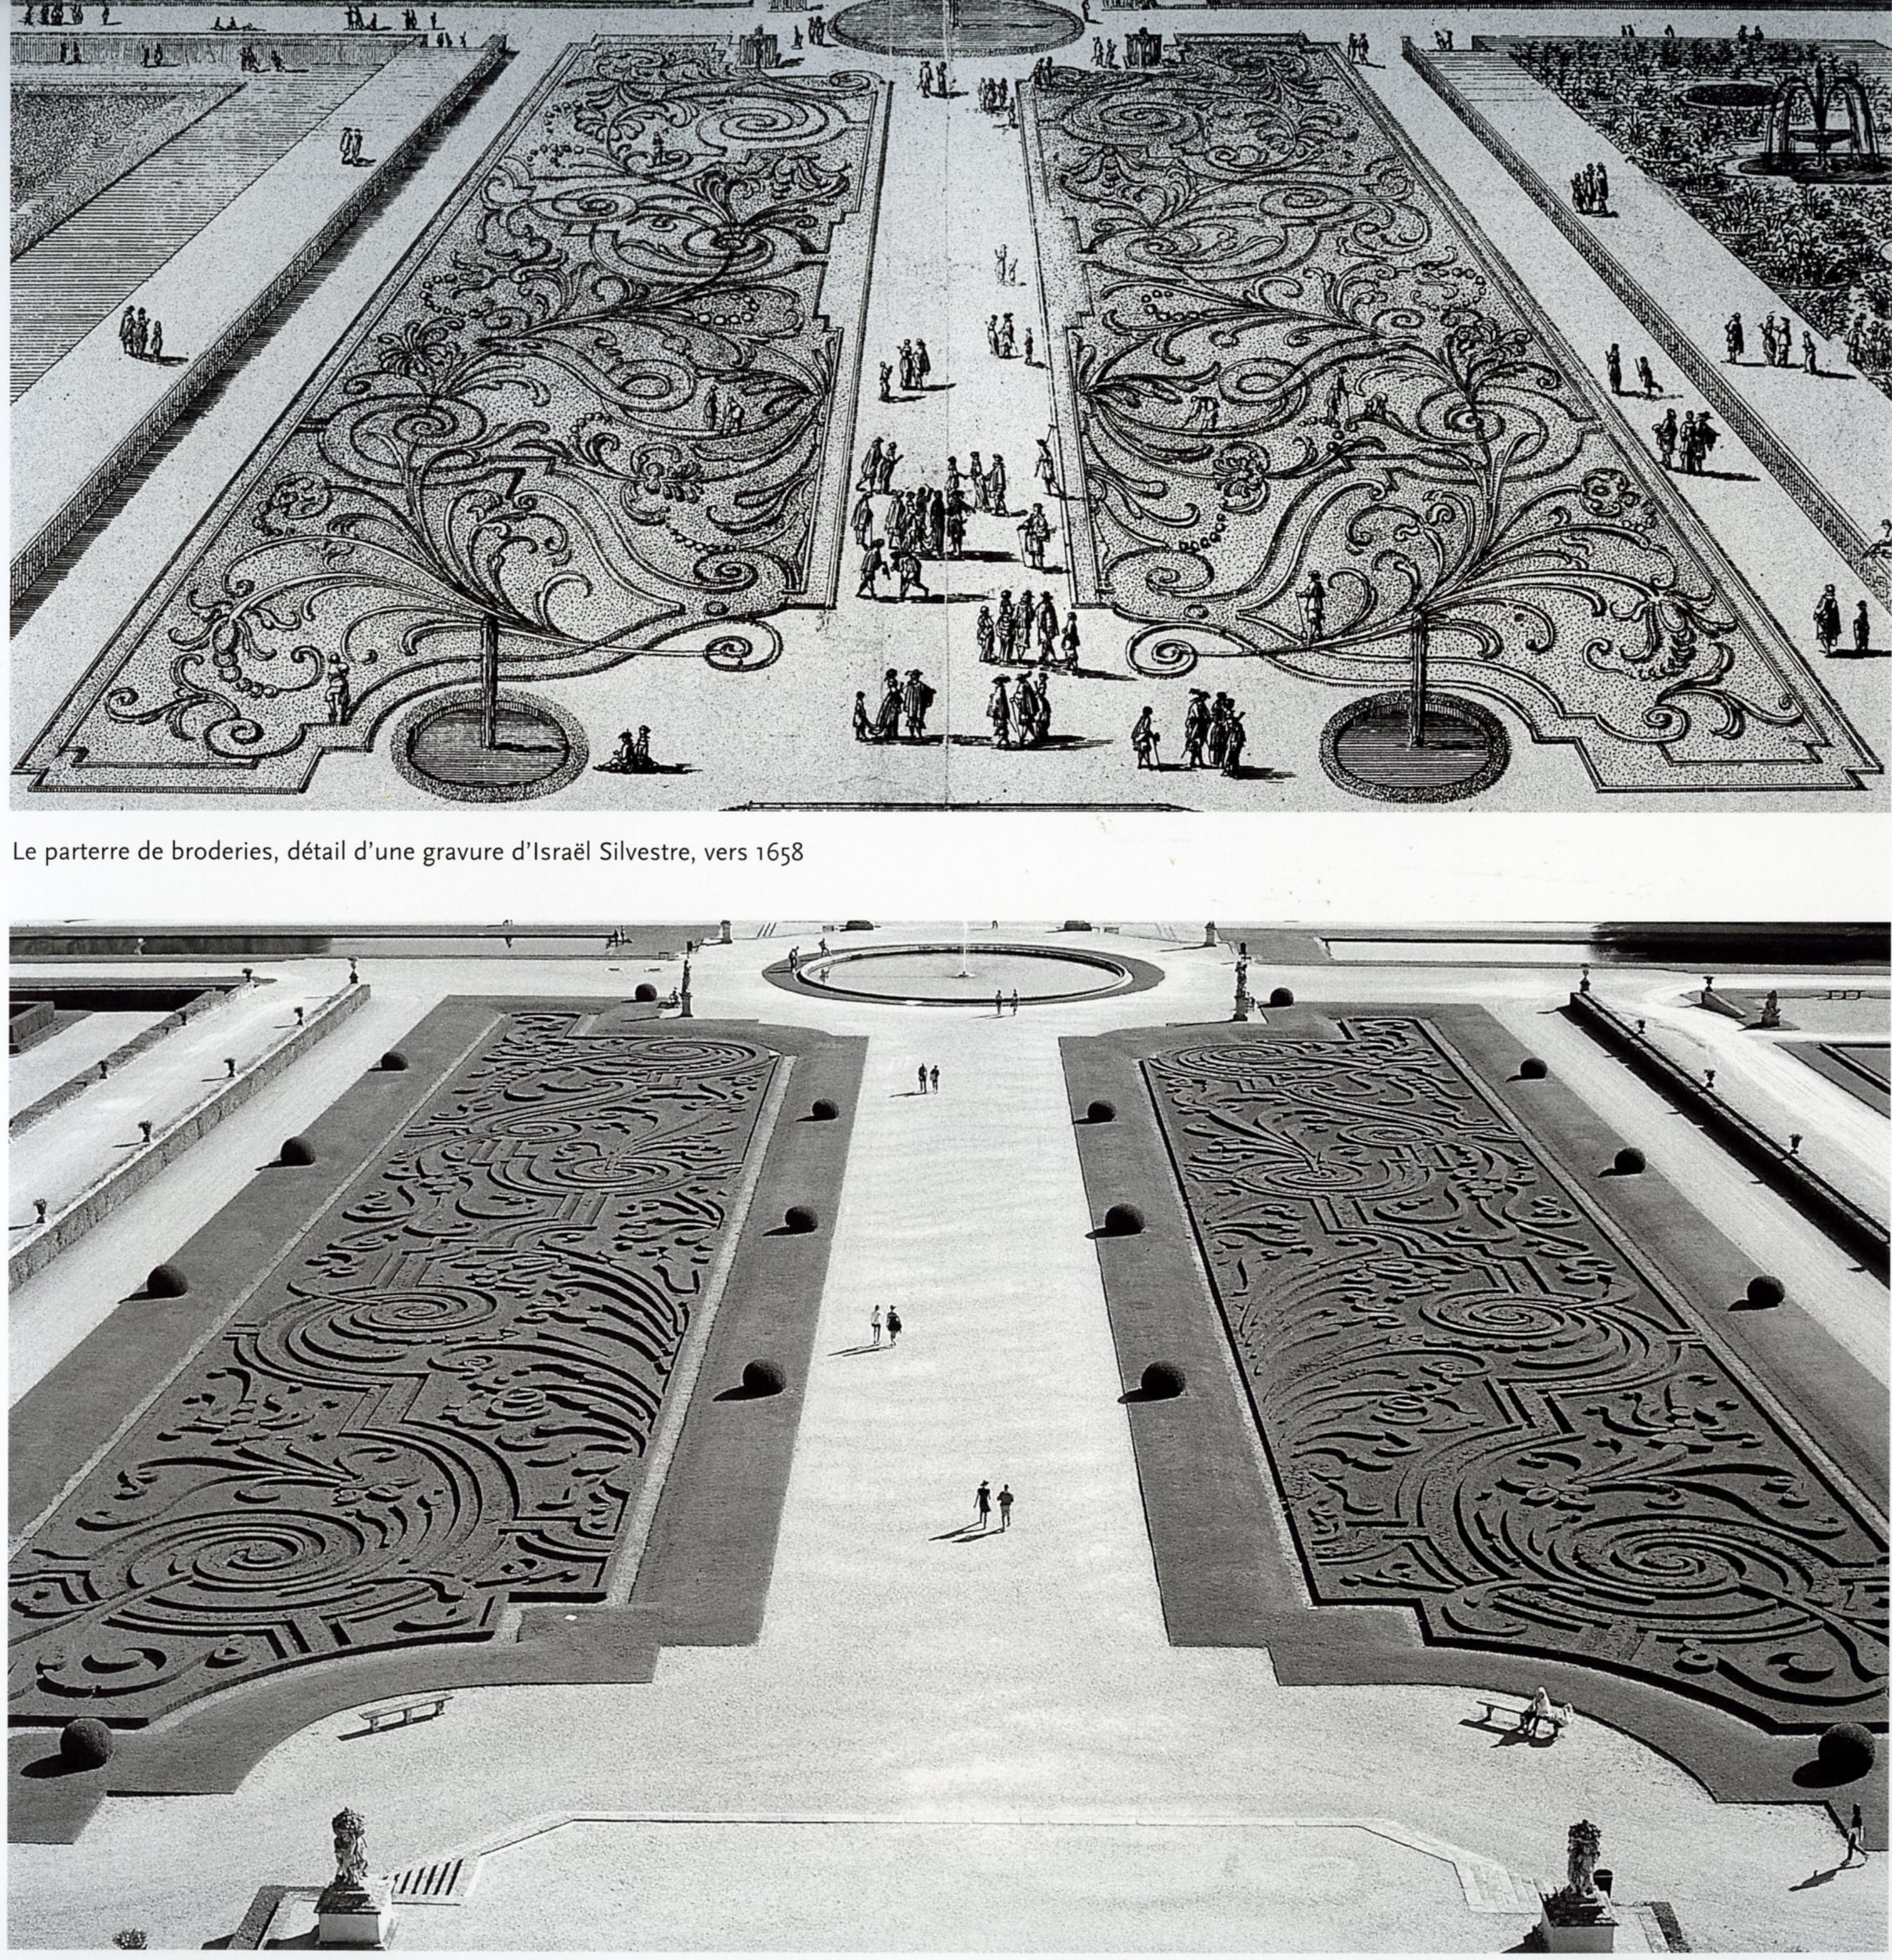
Les parterres en 1658
Les parterres après leur réhabilitation par Achille Duchêne en 1910

Slide 14
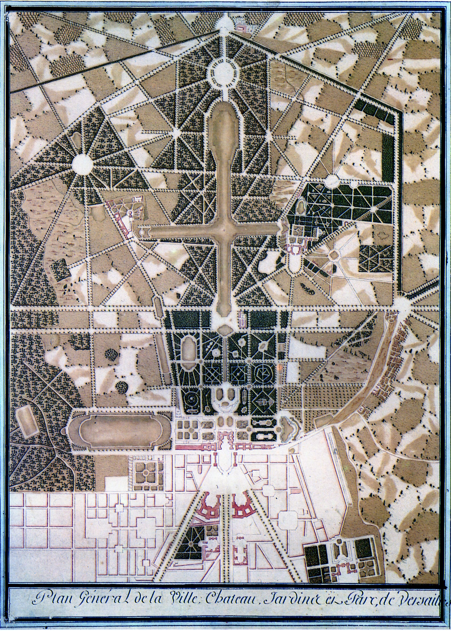


Slide 15
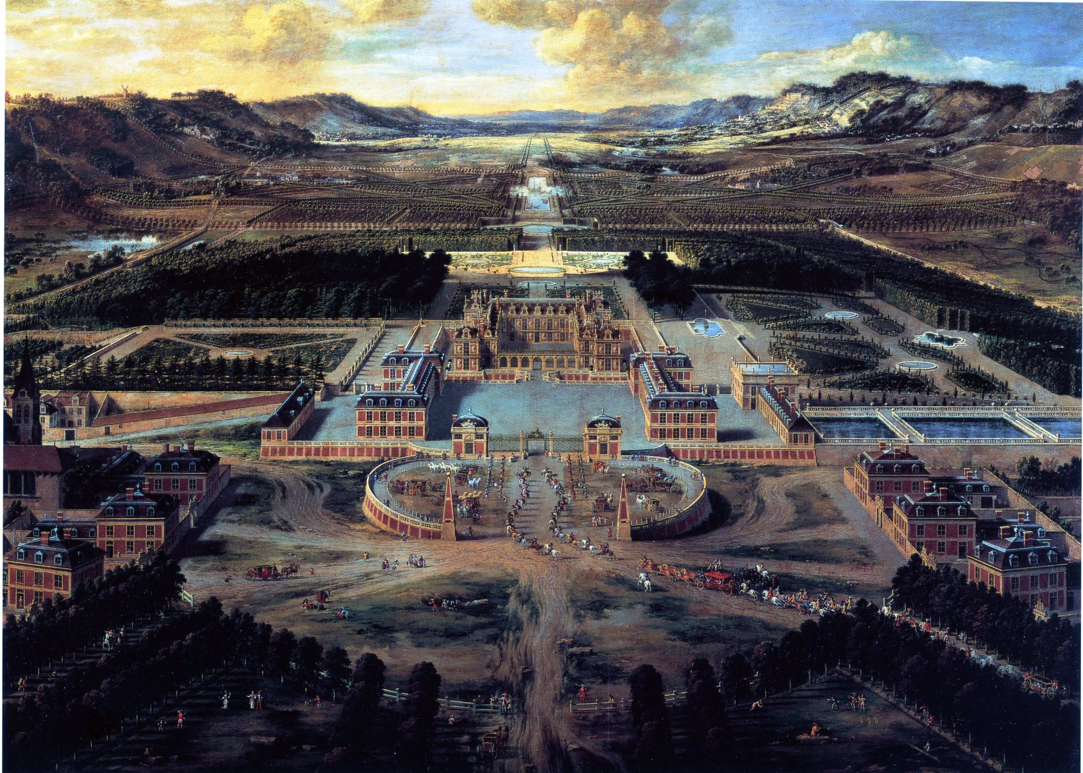
Entrée de Louis XIV à Versailles en 1668

Slide 16
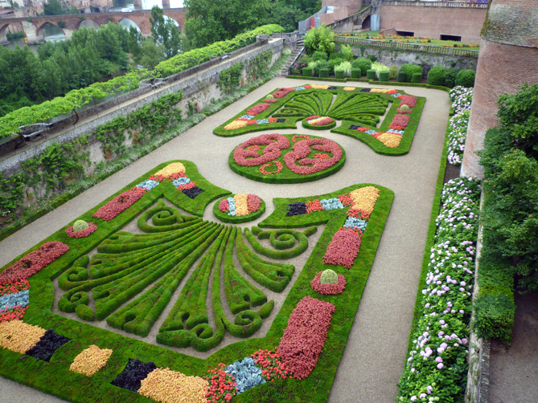
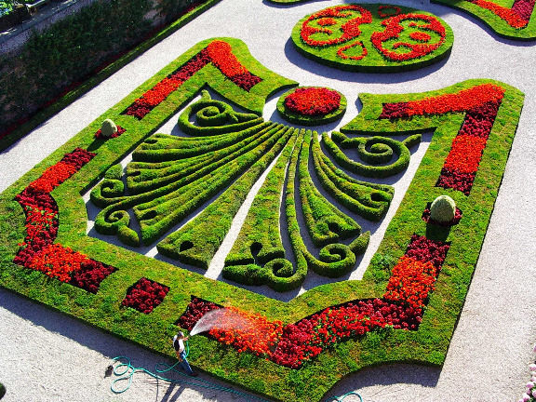
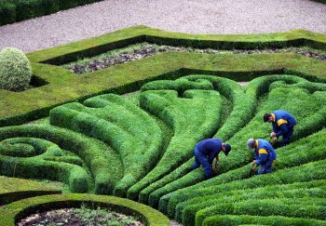
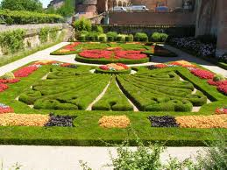
Albi : le jardin du Palais de la Berbie, commandé par l’archevêque Hyacinthe Serroni et aménagé entre 1687 et 1703

Slide 17
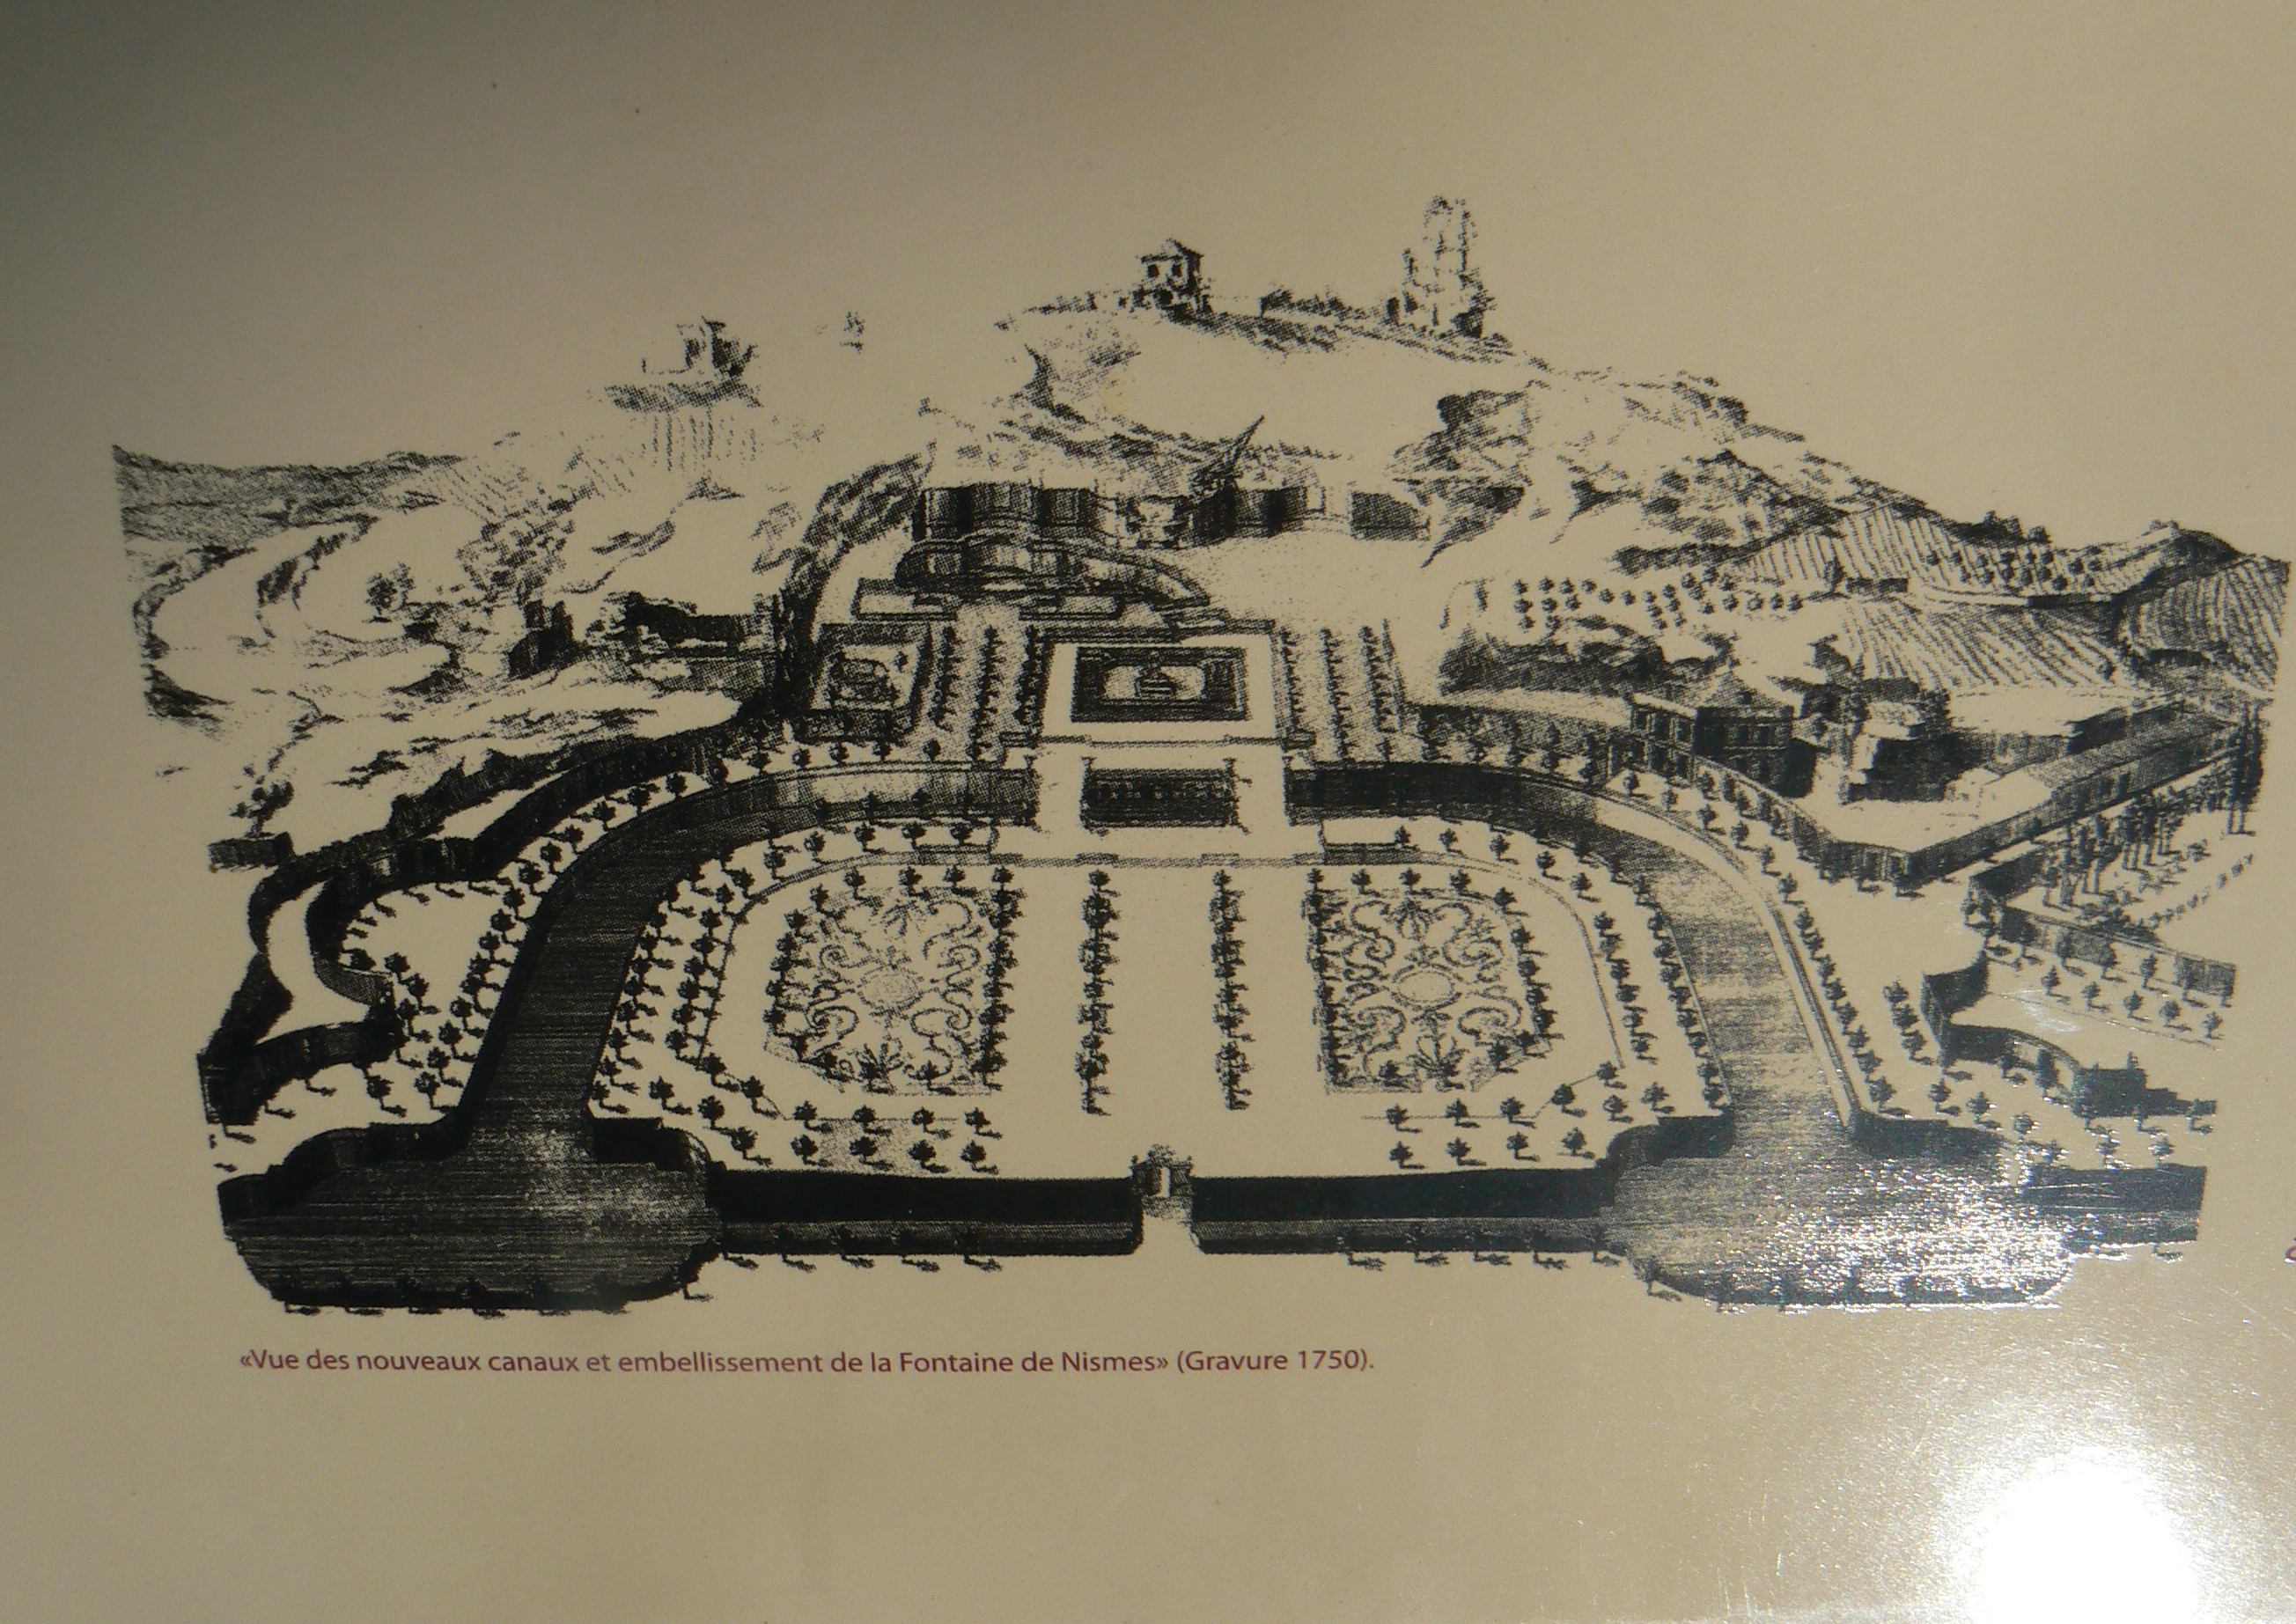
Les jardins de la Fontaine à Nîmes créés entre 1740 et 1760 par Jacques-Philippe Mareschal 15 ha

Slide 18
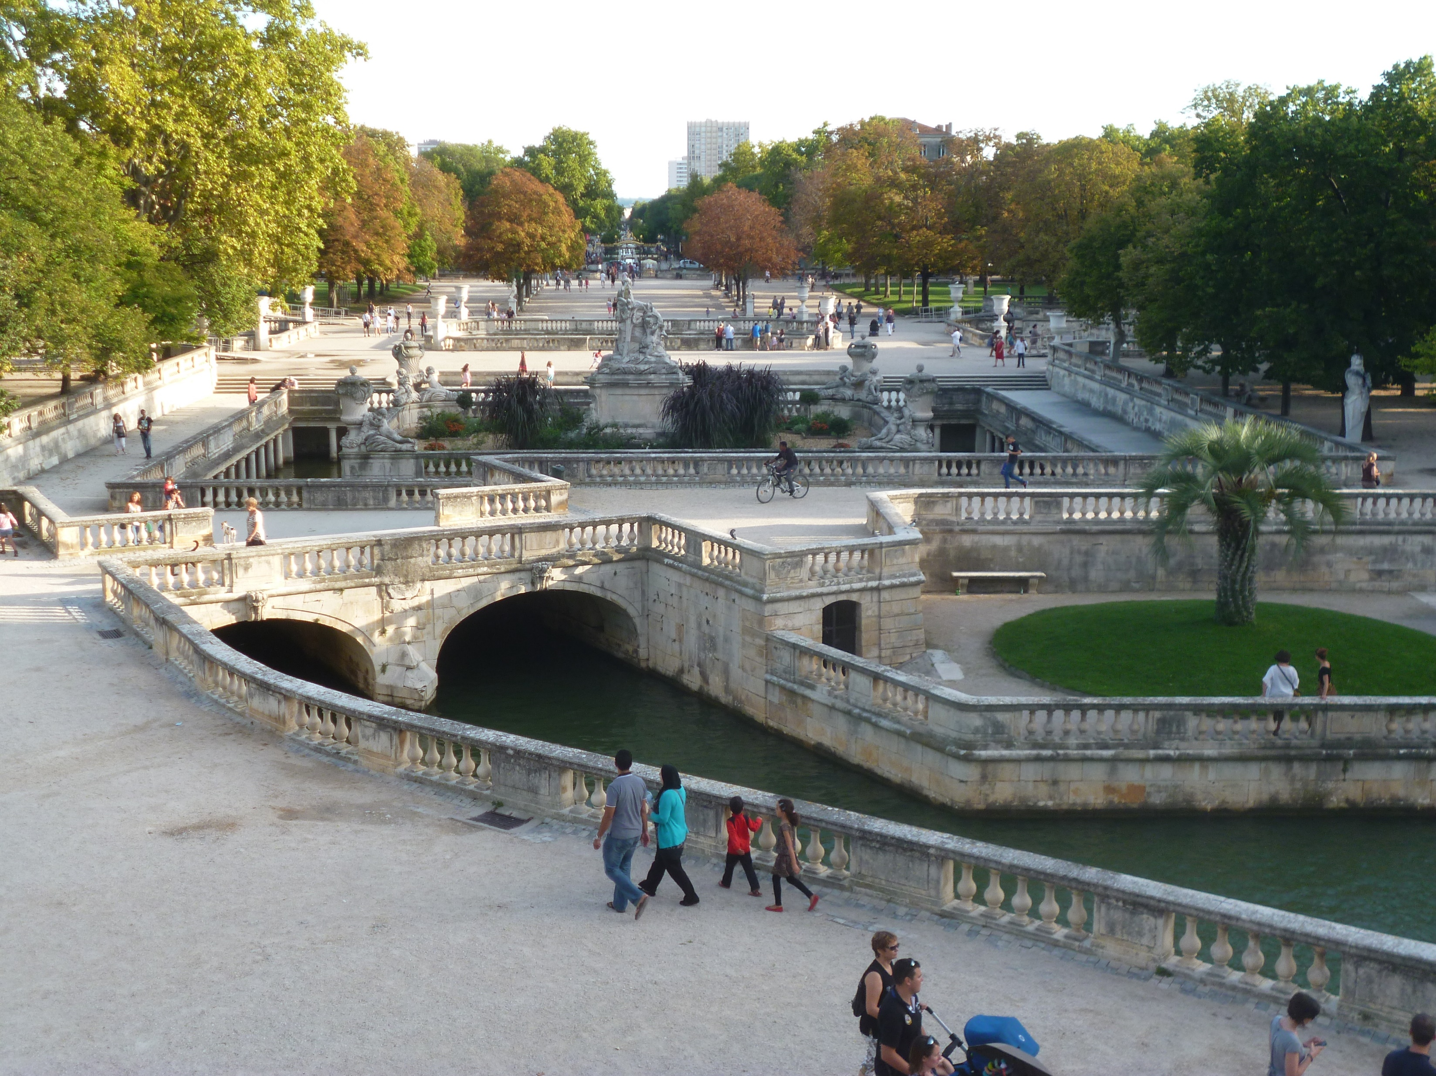

Slide 19
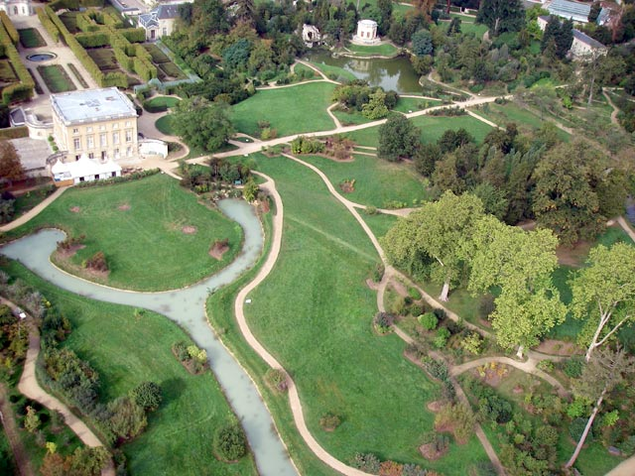
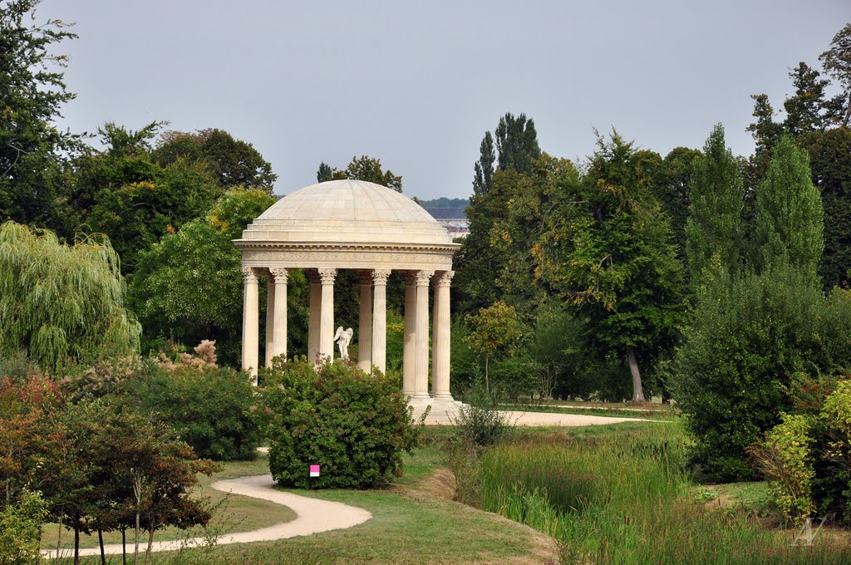
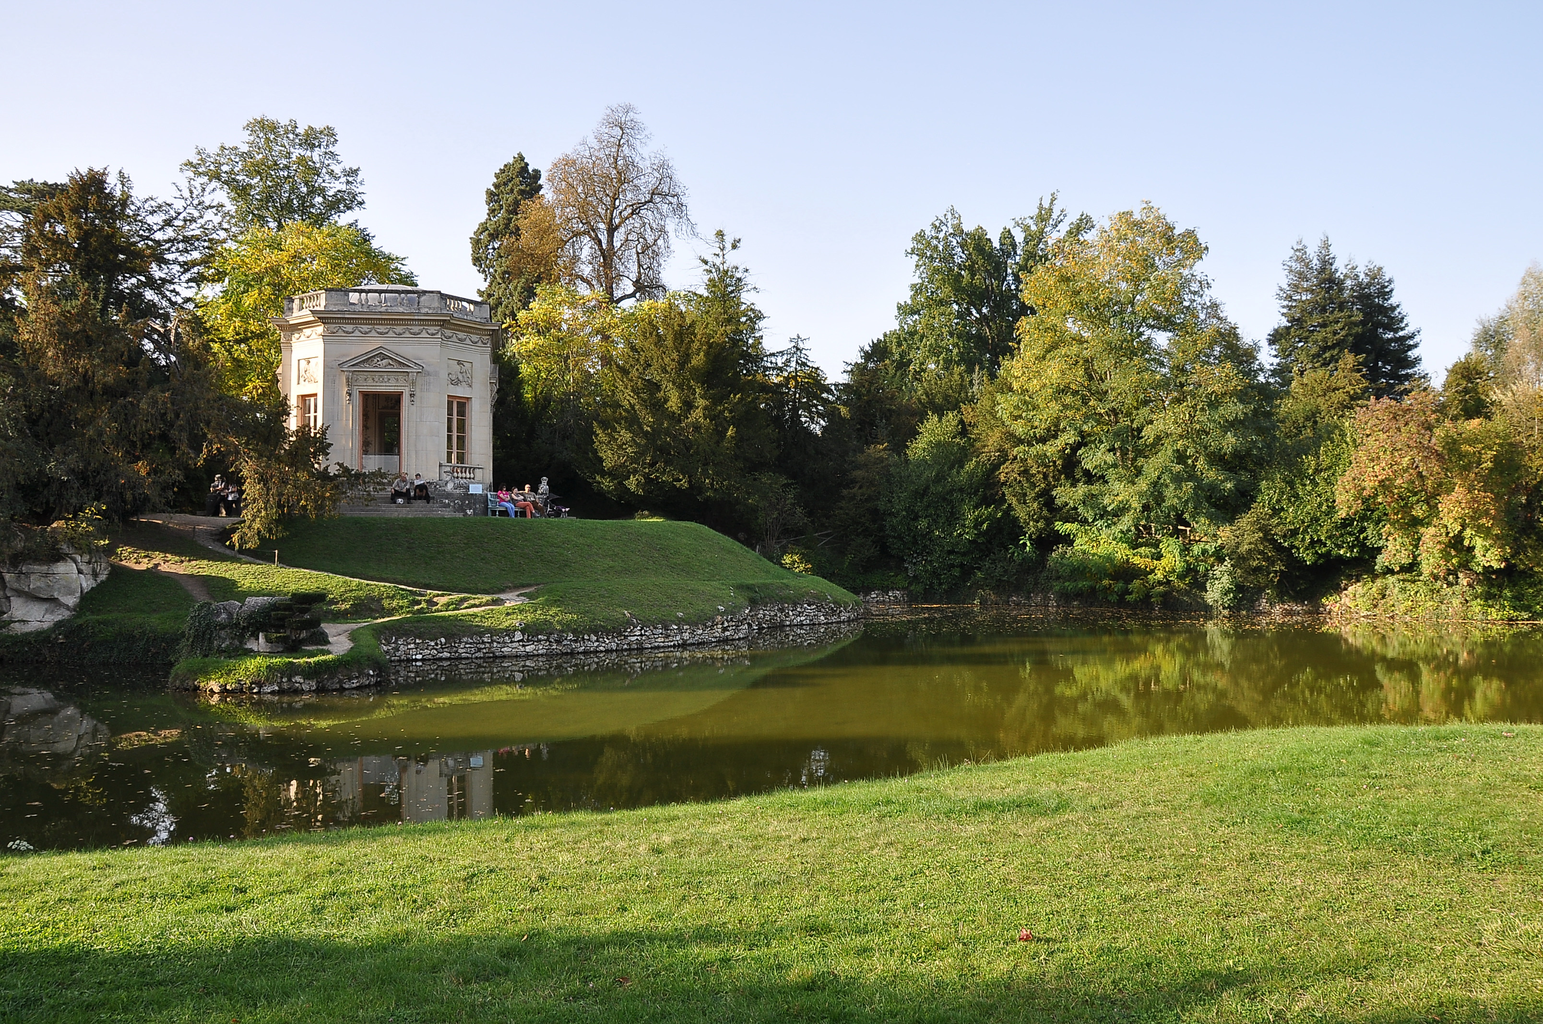
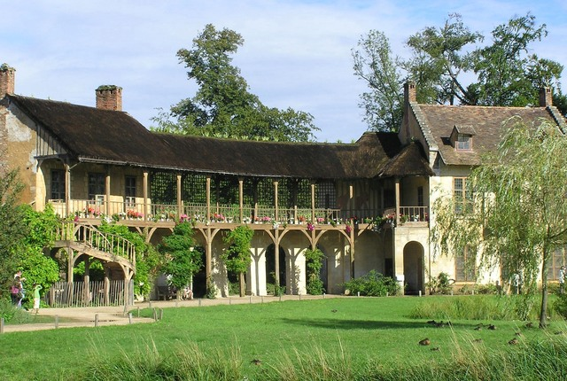
Le jardin anglais au Petit Trianon

Slide 20
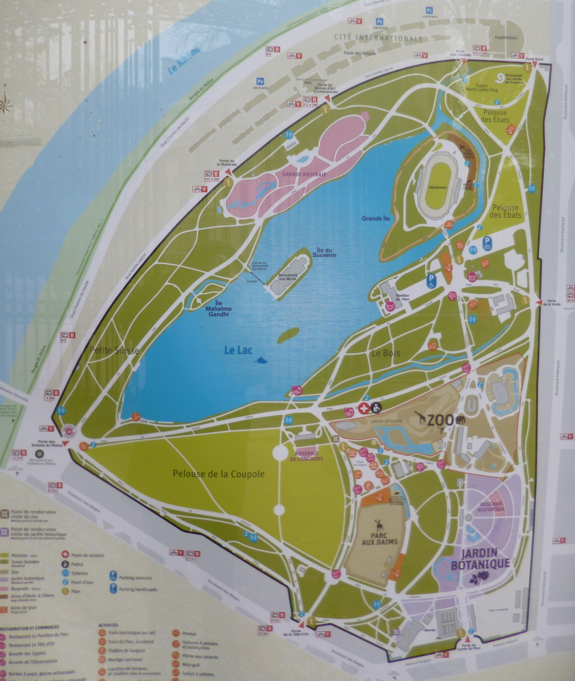
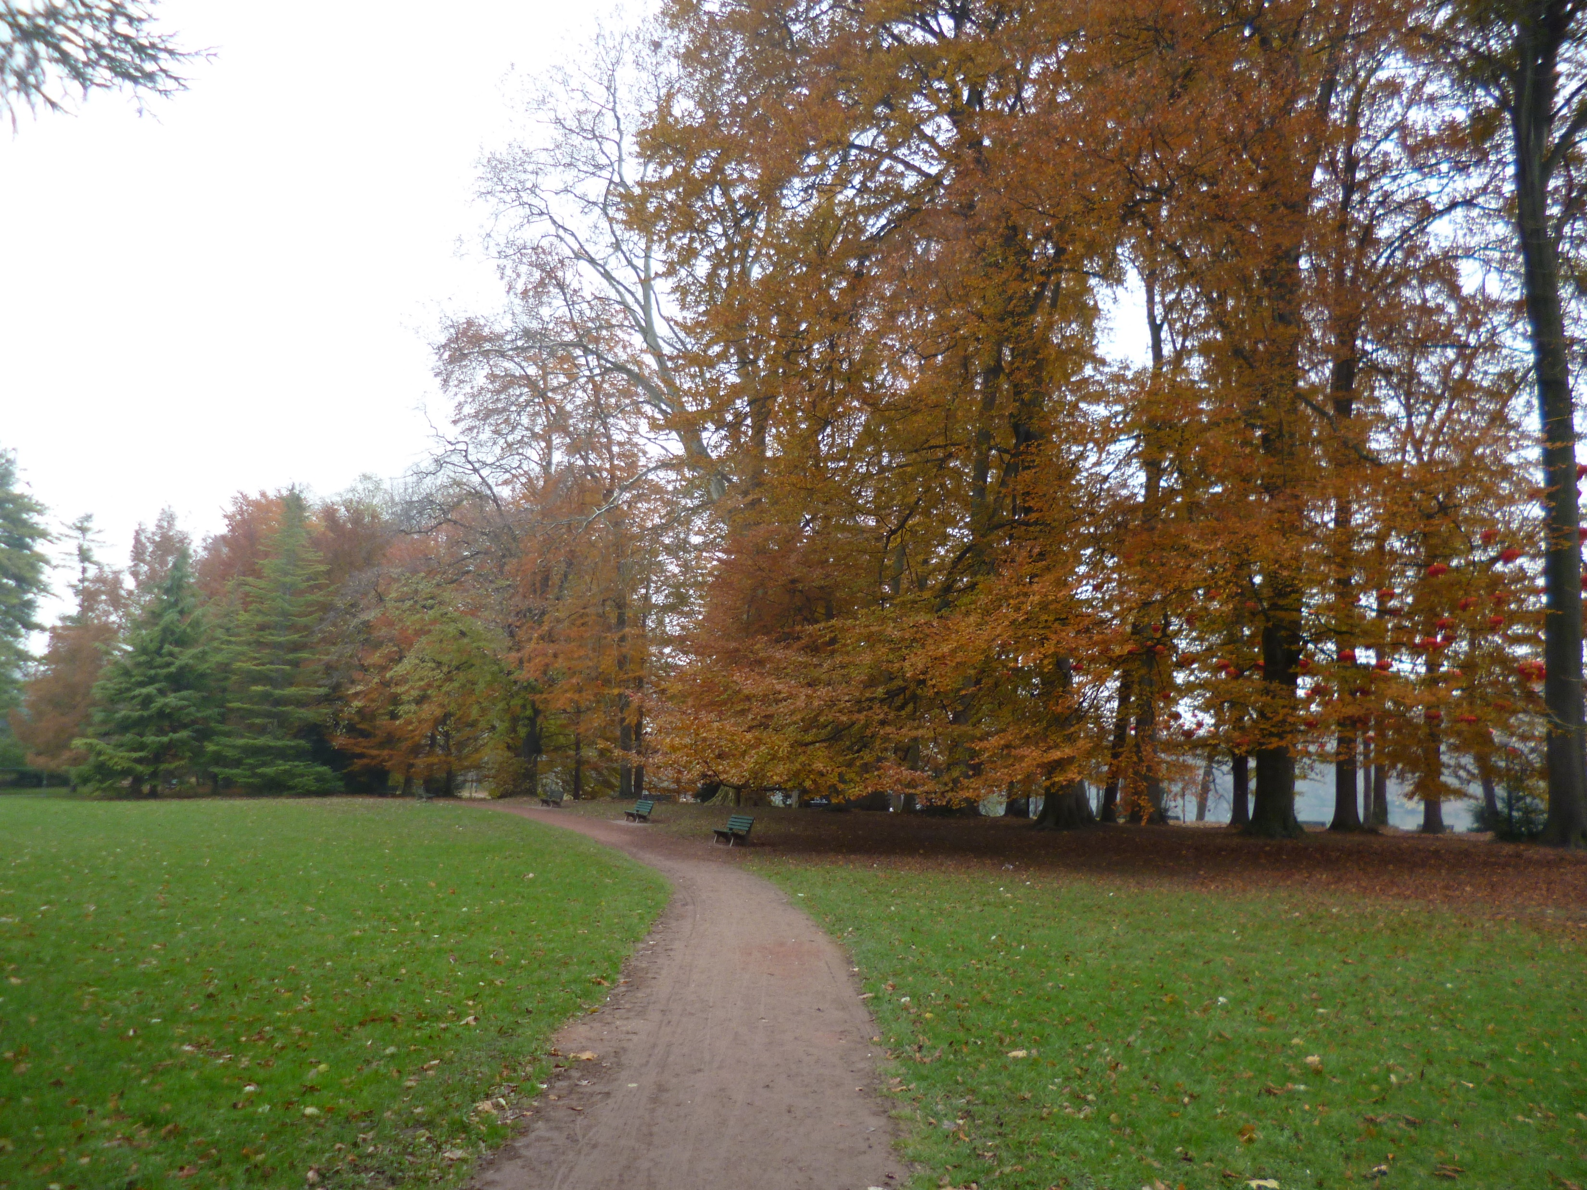
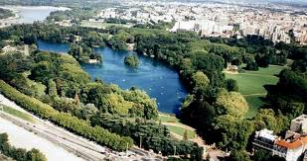
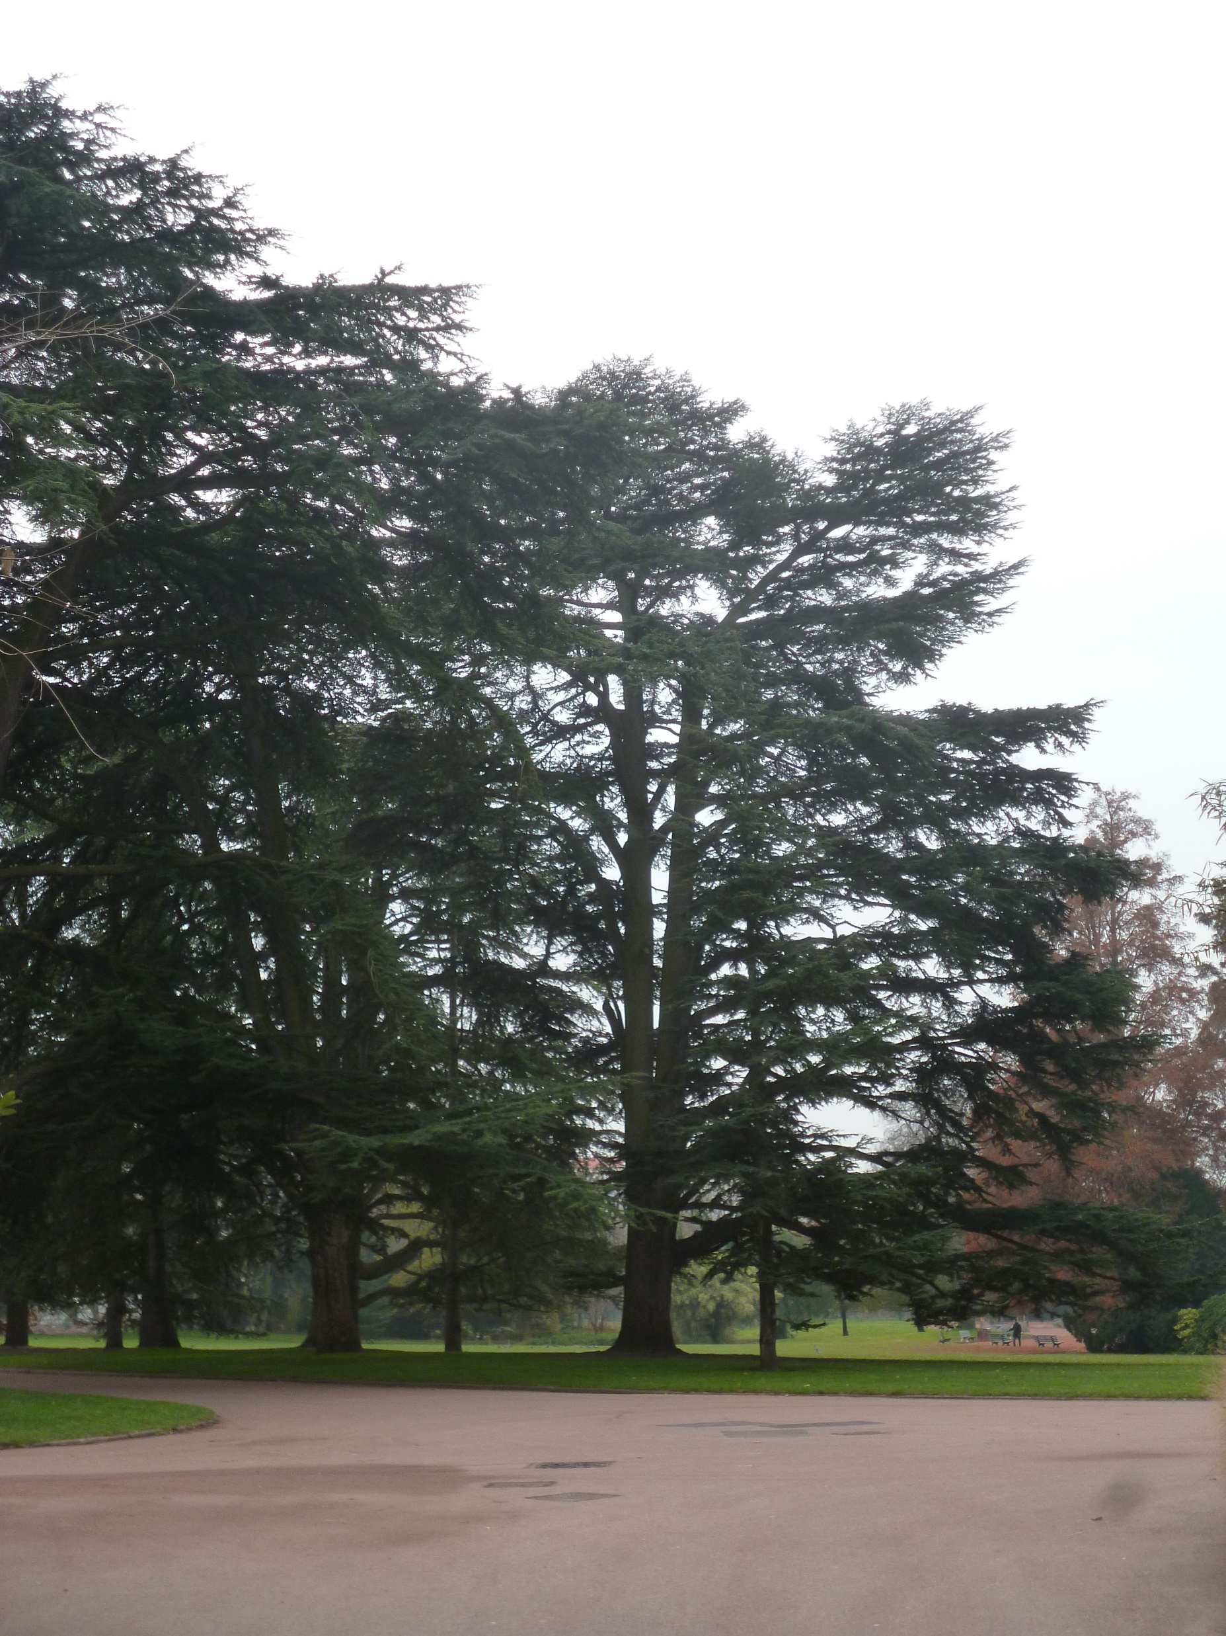
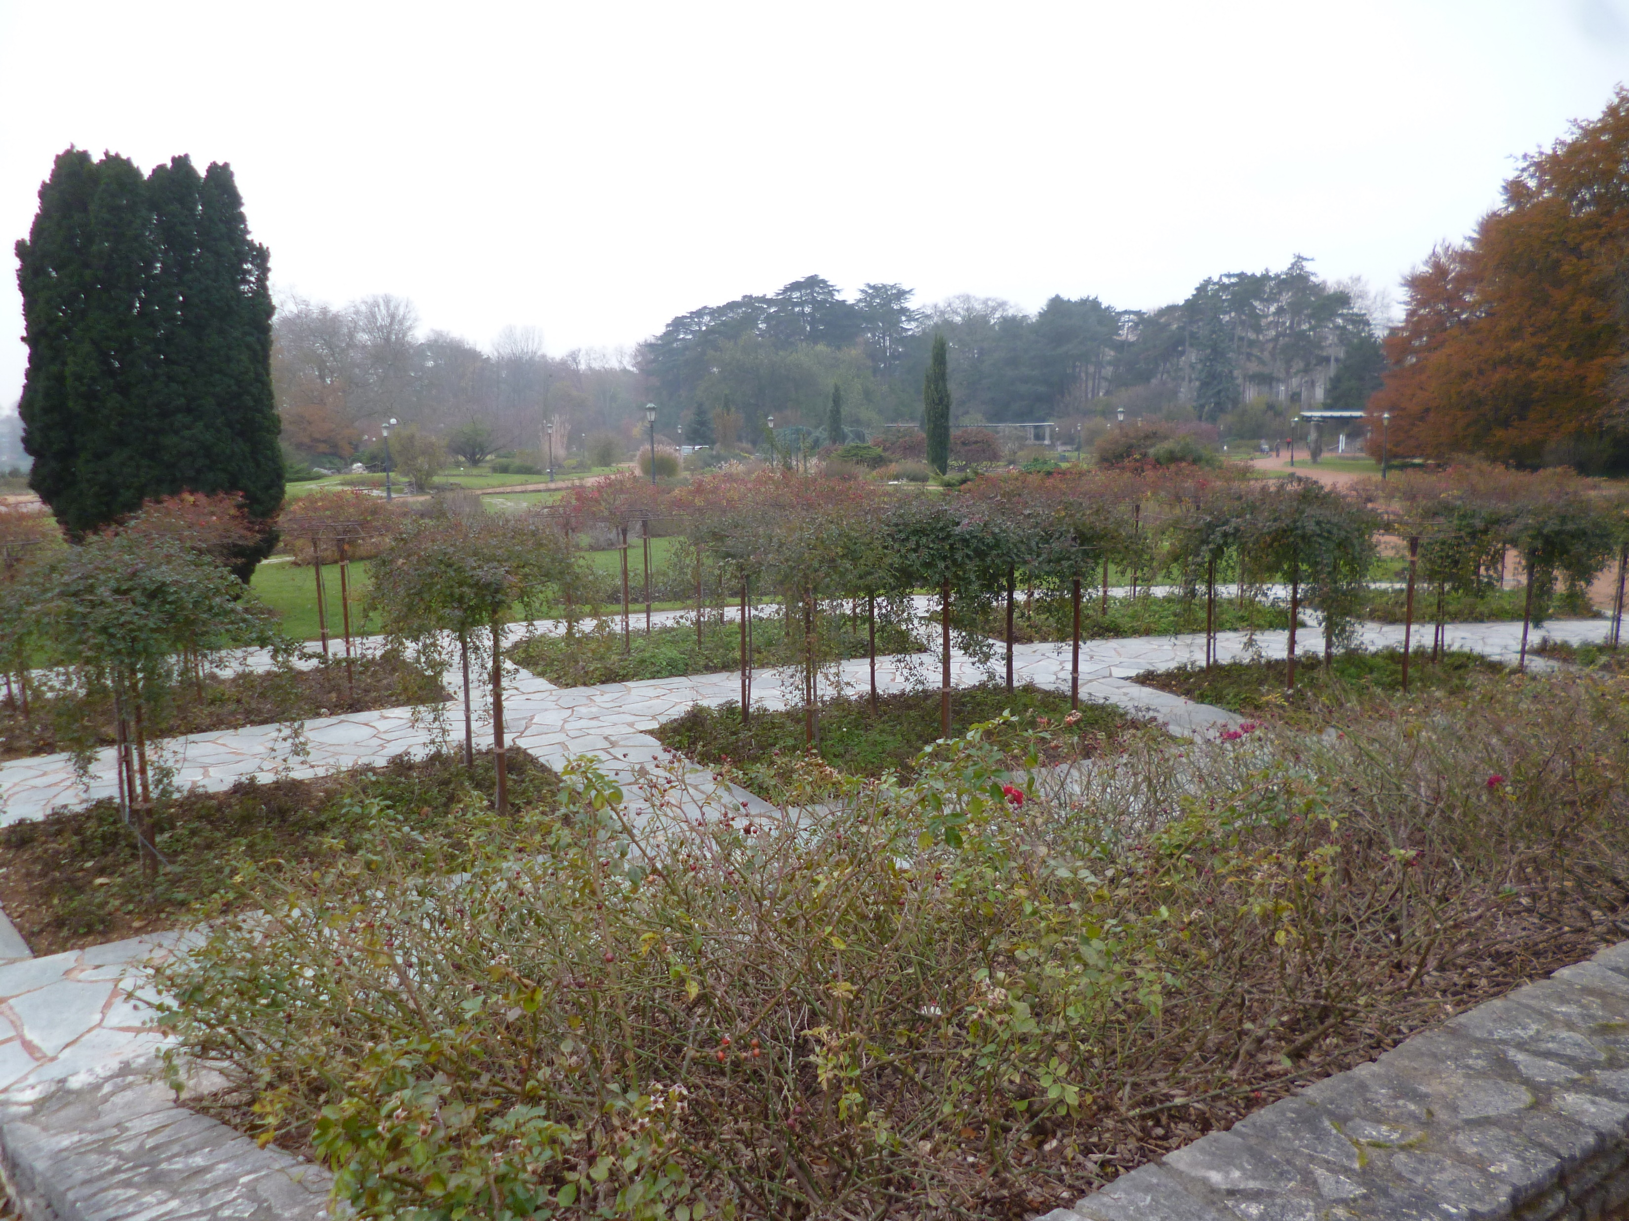
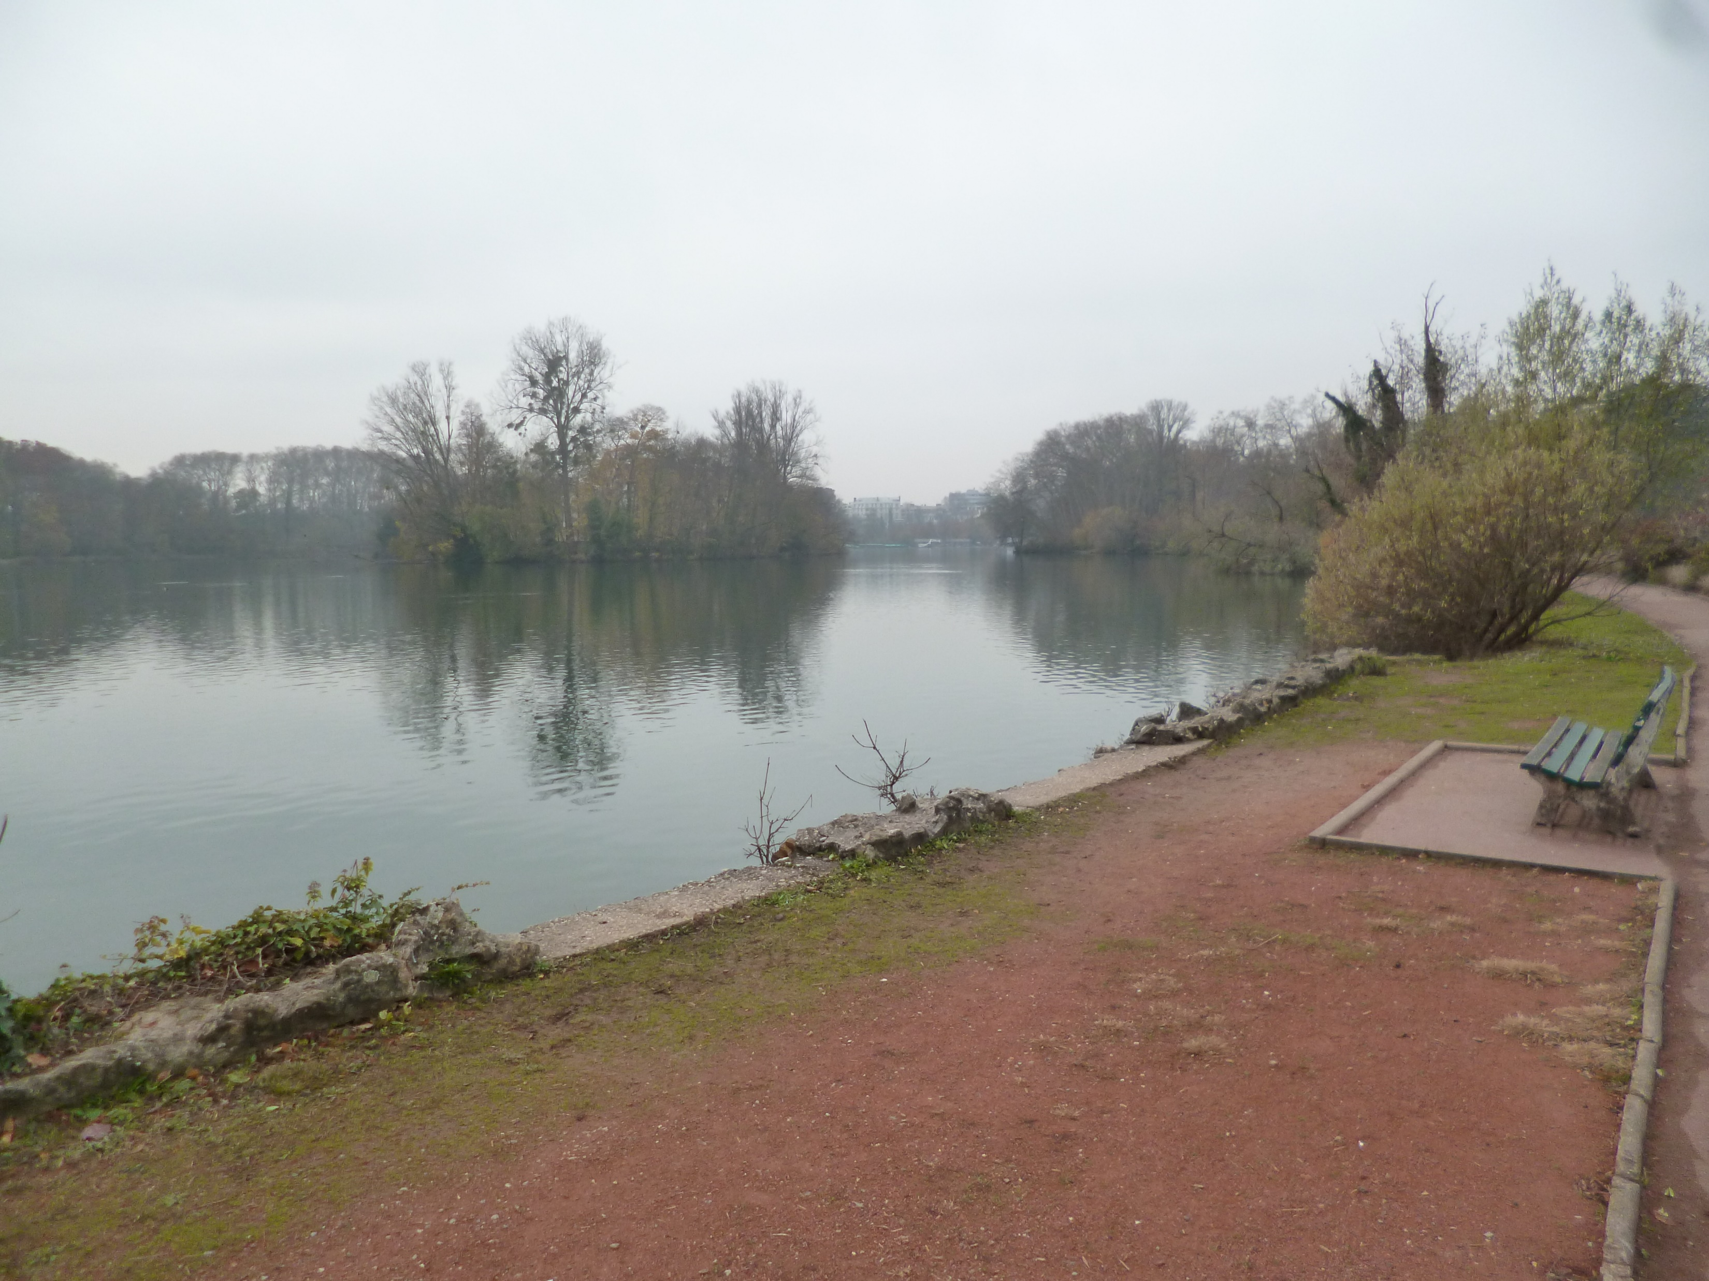
Denis (1811-1890) et Eugène (1822-1907) Bülher
Parc de la Tête d’Or à Lyon créé en 1857
117 ha

Slide 21
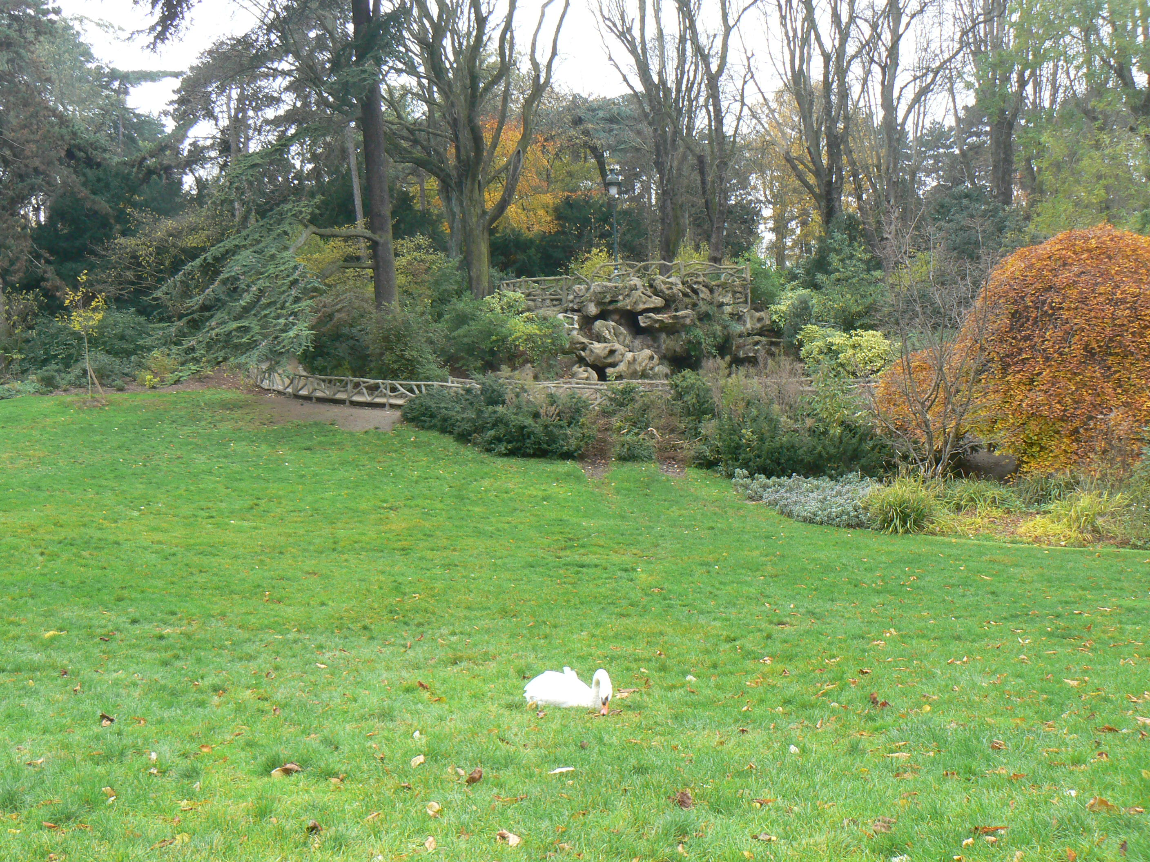
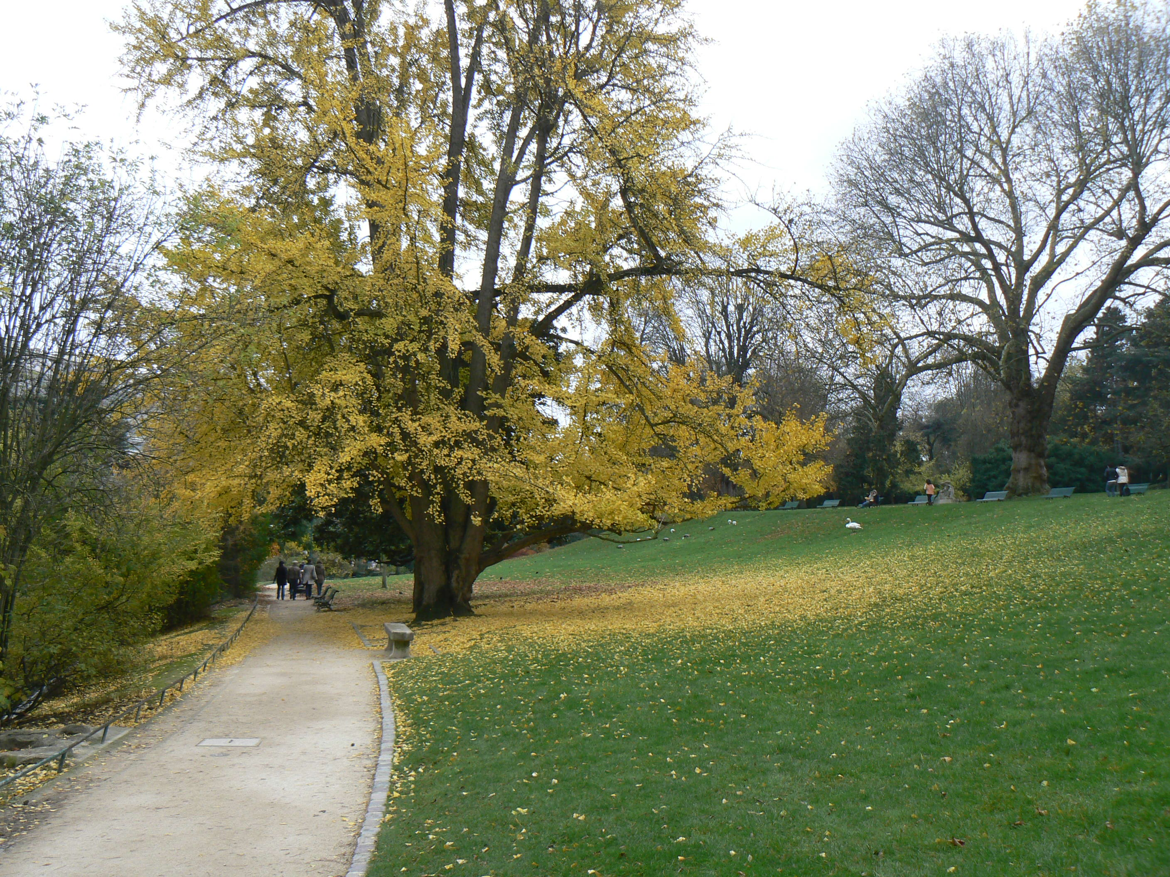
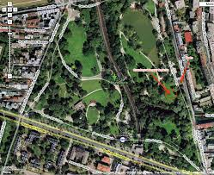
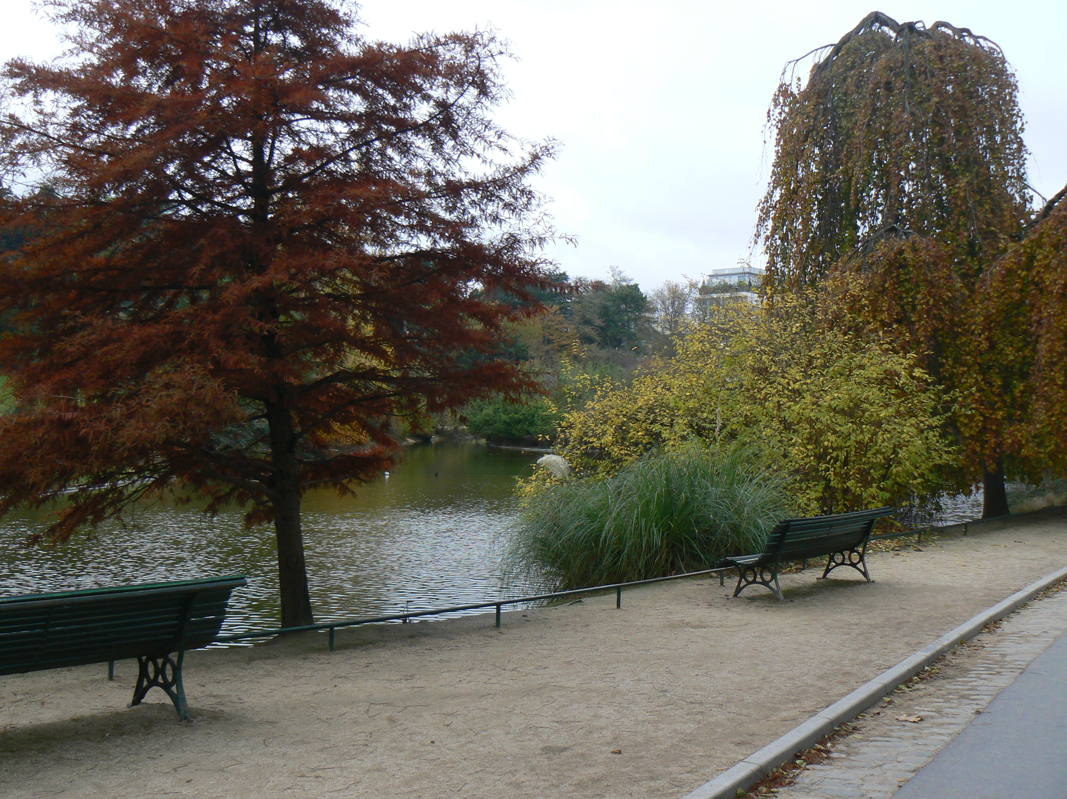
Parc Montsouris 1867-1878 Alphand 15 ha

Slide 22




Bois de Vincennes 1855 – 1866
Alphand et Barillet-Deschamps
995 ha

Slide 23




Parc oriental de Maulévrier 29 ha
(Maine-et-Loire), aménagé entre 1899-1913 par l’architecte
Alexandre MARCEL (1860-1928).
Plus grand jardin japonais
d’Europe

Slide 24



Au jardin japonais
Origine de l’axe de vie
Origine de l’axe de mort

Slide 25



Les jardins époque Art Déco
1920 - 1935
Square Lucien Beaufrère à Vierzon
(Jardin de l’Abbaye)

Slide 26

Le jardin des Prés-Fichaux à Bourges 4,9 ha
réalisé par Paul Marguerita entre 1923 et 1930

Slide 27



Ce n’est pas de l’art paysager…
Marqueyssac : l’art topiaire porté à l’extrême…

Slide 28




Jacques Simon 1929-2015
Grand Prix du Paysage en 1990
Prix du Paysage en 2006
1er Prix du Paysage du Conseil de l’Europe en 2009
Jardin Mosaïc
Parc de la Deule Lille
Parc St John Perse Reims

Slide 29





Jacques Sgard 1929
Parc de Vincennes
Parc André Malraux Nanterre

Slide 30




Michel Corajoud 1937-2014 Prix national André Le Nôtre 2013
Bordeaux
Jardin d’Eole Paris
Parc de Gerland Lyon

Slide 31





Gilles Clément 1943 Grand Prix du Paysage 1998
Le jardin en mouvement
Jardin du Rayol
Abbaye de Valloire

Slide 32





Parc André Citroën à Paris réalisé en 1992 par Alain Provost et Gilles Clément

Slide 33






Alexandre Chemetoff 1950
Grand Prix national Ecoquartier 2011
Grand Prix de l’Urbanisme 2000
Rénovation urbaine à Nancy

Slide 34




Michel Pena 1955
Jardin atlantique (gare Montparnasse)

Slide 35




Un projet contemporain : l’aménagement des berges du Rhône à Lyon Equipe Tim Boursier et Anne-Laure Giroud

Slide 36


Les berges du Rhône à Lyon
2004
Et pour conclure : quand on veut…on peut !!!
Merci pour votre écoute…
Roland-Marie Marceron
2012

